Slide 1
Vehicle Registration Forecasting in Thailand
Lab แบบทำตามทีละขั้นด้วย Jupyter Notebook และ Power BI
68,398 RAW
49 MONTHS
5 MODELS
70/30 SPLIT
POWER BI
Best model in this Lab: Random Forest | Forecast Feb 2026: 204,586 vehicles
ใช้ข้อมูลรถจดทะเบียนครั้งแรกของกรมการขนส่งทางบก (DLT)

Slide 2
วัตถุประสงค์ของ Lab
OVERVIEW
เมื่อสิ้นสุดการปฏิบัติการ นักศึกษาควรสามารถดำเนินกระบวนการตั้งแต่ข้อมูลดิบจนถึงการสร้าง Dashboard ได้อย่างเป็นลำดับ
1. อ่านและตรวจสอบ Dataset จริง
2. Aggregate ข้อมูลเป็น Time Series รายเดือน
68,398 records / 9 columns
49 monthly points
3. สร้าง Lag Features และแบ่ง Train 70% / Test 30%
4. สร้างและเปรียบเทียบ Forecasting Models หลายแบบ
time-order split, no shuffle
Naïve, LR, Ridge, RF, GB
5. เลือก Best Model และพยากรณ์เดือนถัดไป
6. ส่งผลลัพธ์ไปสร้าง Dashboard ใน Power BI
MAE ต่ำสุดเป็นเกณฑ์ Lab
MAE chart + Actual vs Forecast + Forecast Card
Lab: Vehicle Registration Forecasting | Jupyter Notebook + Power BI
2

Slide 3
Dataset ที่ใช้
DATA
ไฟล์รวมข้อมูลรายเดือนจาก DLT
คอลัมน์ | ตัวอย่าง | บทบาทใน Lab
ปี พ.ศ. | 2565 | อ้างอิงปี
เดือน | มกราคม | อ้างอิงเดือน
ประเภทรถ | รถยนต์นั่งส่วนบุคคล | มิติข้อมูล
ยี่ห้อ | AUDI | มิติข้อมูล
รุ่น | A4 AV 45 TFSI | มิติข้อมูล
จำนวน | 1, 15, 22 | ค่าที่นำมารวม
Source_Year_BE | 2565 | สร้าง Date
Source_Month | 1 | สร้าง Date
Source_File | ...csv | ตรวจแหล่งไฟล์
ข้อมูลสำคัญ
68,398
records
9
columns
49
months found
CSV
UTF-8
Lab: Vehicle Registration Forecasting | Jupyter Notebook + Power BI
3

Slide 4
Data Quality ที่พบก่อน Forecasting
DATA
ต้องตัดสินใจก่อนสร้างโมเดล
เดือนธันวาคม 2566 ขาดหาย
กุมภาพันธ์ 2569 ไม่ครบ
ตรวจพบ missing month = 2023-12-01
มีเพียง 18 คัน จาก 6 records จึงไม่ใช้เป็น Actual
ช่วงที่ใช้ทำโมเดล
หลังสร้าง Lag1–Lag3
มกราคม 2567 – มกราคม 2569 = 25 เดือนต่อเนื่อง
เหลือ 22 observations สำหรับ Modeling
หลักการ: ไม่เติมค่าที่หายแบบเดาสุ่ม และไม่ใช้เดือนที่ข้อมูลไม่ครบเป็น Ground Truth
Lab: Vehicle Registration Forecasting | Jupyter Notebook + Power BI
4

Slide 5
Workflow ทั้ง Lab
OVERVIEW
ภาพรวมตั้งแต่ CSV ถึง Power BI
1
2
3
4
5
6
7
8
9
10
Load CSV
Aggregate
Check Gaps
Select Period
Lag1–Lag3
70/30 Split
Train 5 Models
Compare MAE
Forecast
Export CSV
11
Power BI
ข้อควรพิจารณาที่สำคัญ: การแบ่งข้อมูลสำหรับ Forecasting ต้องรักษาลำดับเวลาและห้าม Shuffle
Lab: Vehicle Registration Forecasting | Jupyter Notebook + Power BI
5

Slide 6
Part 1 — Jupyter Notebook
เตรียมข้อมูล สร้างโมเดล และพยากรณ์
SECTION 1
Vehicle Registration Forecasting in Thailand

Slide 7
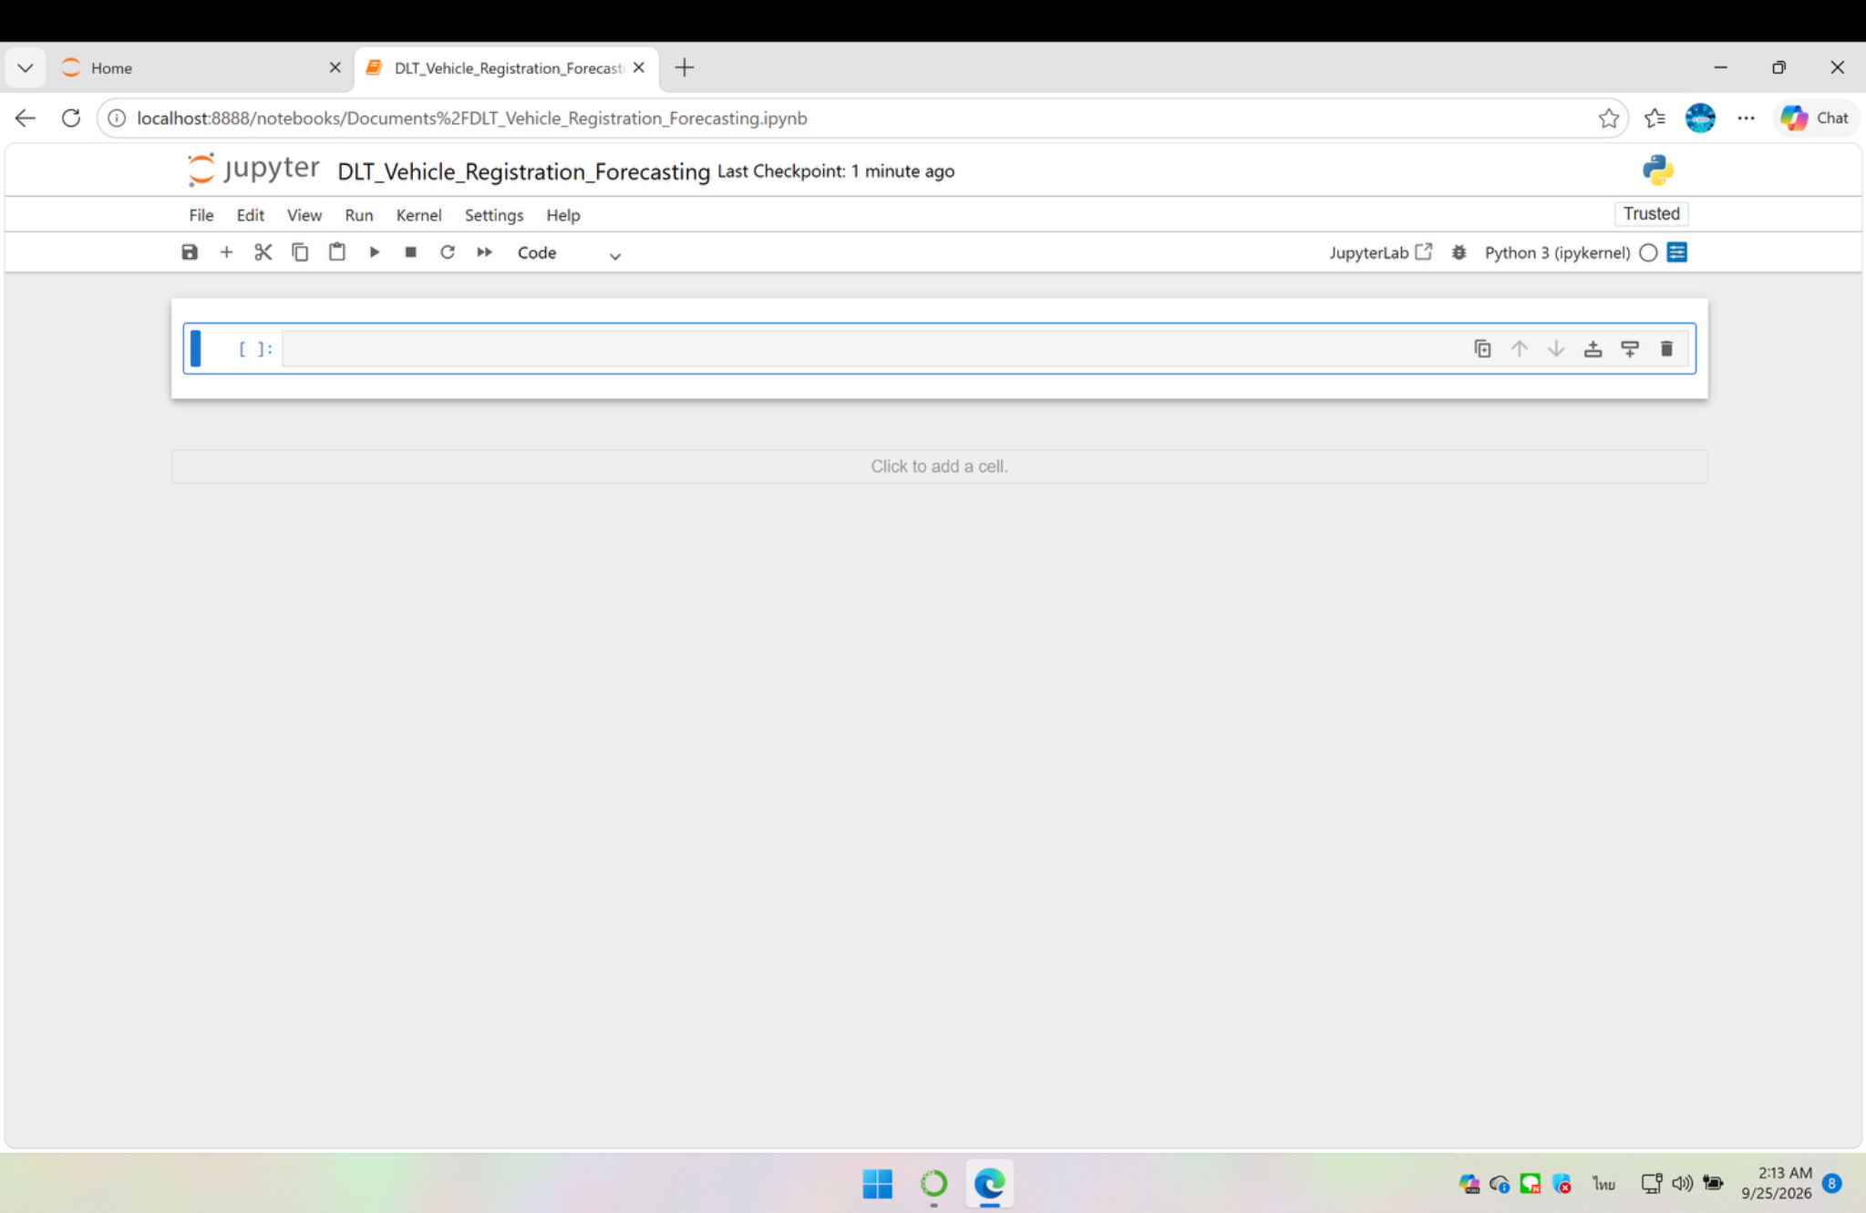
STEP 1 — สร้าง Jupyter Notebook
JUPYTER
วัตถุประสงค์: เพื่อจัดเตรียมสภาพแวดล้อมสำหรับการวิเคราะห์ข้อมูลด้วย Python และกำหนด Notebook สำหรับเก็บ Code ผลลัพธ์ และคำอธิบายตลอดการปฏิบัติการ
ขั้นตอนการดำเนินการ
New → Python 3 (ipykernel)
ตั้งชื่อ DLT_Vehicle_Registration_Forecasting
รัน Cell ผ่านเมนู Run → Run Selected Cell
สามารถใช้แป้นลัด Shift + Enter เพื่อรัน Cell ได้ทั้งระบบ Windows และ macOS
Lab: Vehicle Registration Forecasting | Jupyter Notebook + Power BI
7

Slide 8
STEP 2 — อ่านไฟล์ CSV
JUPYTER
วัตถุประสงค์: เพื่อนำข้อมูลรถจดทะเบียนเข้าสู่ pandas DataFrame อย่างถูกต้อง ลดความผิดพลาดจากตำแหน่งไฟล์ และตรวจสอบการอ่านภาษาไทยด้วย UTF-8
Code Cell
import pandas as pd
from tkinter import Tk, filedialog
root = Tk()
root.withdraw()
root.attributes('-topmost', True)
file_path = filedialog.askopenfilename(
title='เลือก Dataset รถจดทะเบียน',
filetypes=[('CSV Files','*.csv')]
)
root.destroy()
df = pd.read_csv(file_path, encoding='utf-8-sig')
print('จำนวน Records:', len(df))
print('จำนวน Columns:', len(df.columns))
display(df.head())
ไฟล์ข้อมูลที่ใช้
DLT_First_Registration_
Monthly_Original_Combined.csv
ผลลัพธ์ที่คาดหวัง
68,398 records
9 columns
ข้อความภาษาไทยต้องแสดงผลได้ถูกต้อง
ต้องแสดงตัวอย่างข้อมูล 5 แถวแรกได้
Lab: Vehicle Registration Forecasting | Jupyter Notebook + Power BI
8

Slide 9
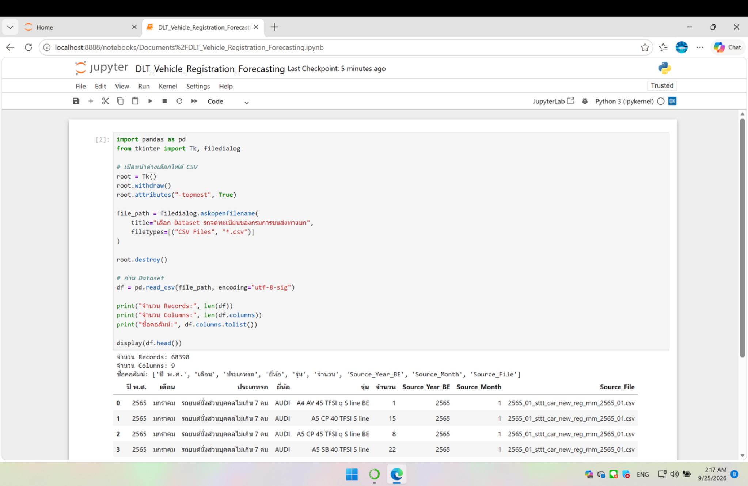
STEP 2 — ตรวจผลการอ่าน Dataset
JUPYTER
วัตถุประสงค์: เพื่อยืนยันว่าข้อมูลถูกนำเข้าอย่างครบถ้วน โดยตรวจสอบจำนวน Records จำนวน Columns และตัวอย่างข้อมูล ก่อนดำเนินการเตรียมข้อมูลในขั้นตอนถัดไป
ตรวจ 3 จุด
Records = 68,398
Columns = 9
ชื่อไทยไม่เพี้ยน
ผ่านแล้วจึงไป Aggregate
Lab: Vehicle Registration Forecasting | Jupyter Notebook + Power BI
9

Slide 10
STEP 3 — Aggregate เป็นยอดจดทะเบียนรายเดือน
PREP
วัตถุประสงค์: เพื่อแปลงข้อมูลระดับรายการให้เป็นอนุกรมเวลารายเดือน โดยรวมจำนวนรถจดทะเบียนและนับจำนวน Records ของแต่ละเดือนสำหรับใช้ตรวจสอบความครบถ้วน
Aggregate Code
monthly = (
df.groupby(['Source_Year_BE','Source_Month'], as_index=False)
.agg(
TotalRegistrations=('จำนวน','sum'),
Records=('จำนวน','size')
)
.sort_values(['Source_Year_BE','Source_Month'])
)
print('จำนวนเดือนทั้งหมด:', len(monthly))
display(monthly)
หลักการดำเนินการ
Group by = Source_Year_BE + Source_Month
Sum = จำนวน → TotalRegistrations
นับจำนวนแถวเป็น Records เพื่อใช้ตรวจสอบความครบถ้วนของข้อมูลในแต่ละเดือน
เรียงข้อมูลตามลำดับเวลา
ผลลัพธ์ที่คาดหวัง: พบข้อมูลรายเดือนทั้งหมด 49 เดือน
Lab: Vehicle Registration Forecasting | Jupyter Notebook + Power BI
10

Slide 11
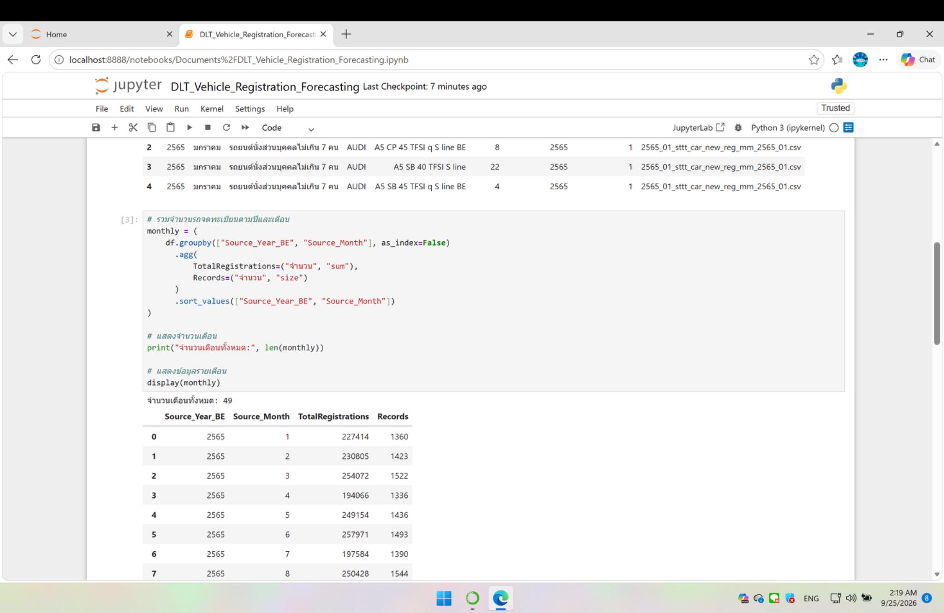
STEP 3 — ผล Aggregate
PREP
วัตถุประสงค์: เพื่อตรวจสอบว่าการรวมข้อมูลรายเดือนให้ผลถูกต้องทั้งยอด TotalRegistrations และจำนวน Records ก่อนนำข้อมูลไปตรวจสอบความต่อเนื่องของเวลา
ตัวอย่าง
ม.ค. 2565
227,414 คัน
1,360 records
มิ.ย. 2565
257,971 คัน
1,493 records
จำนวนเดือนทั้งหมด = 49
Lab: Vehicle Registration Forecasting | Jupyter Notebook + Power BI
11

Slide 12
STEP 4 — ตรวจเดือนที่ขาดหาย
PREP
วัตถุประสงค์: เพื่อตรวจสอบความต่อเนื่องของอนุกรมเวลา ระบุเดือนที่ขาดหายหรือมีข้อมูลไม่ครบ และป้องกันการใช้ข้อมูลที่ไม่เหมาะสมเป็นค่าจริงสำหรับการสร้างโมเดล
Check Continuity
monthly['Date'] = pd.to_datetime(
dict(
year=monthly['Source_Year_BE'] - 543,
month=monthly['Source_Month'],
day=1
)
)
all_months = pd.date_range(
monthly['Date'].min(),
monthly['Date'].max(),
freq='MS'
)
missing = all_months.difference(monthly['Date'])
print('เดือนที่ขาดหาย:')
print(missing)
display(monthly.tail(12))
ประเด็นที่ต้องตรวจสอบ
ตรวจสอบว่ามีเดือนที่ขาดหายจากลำดับเวลาหรือไม่
ตรวจสอบว่า Records ของเดือนล่าสุดมีจำนวนผิดปกติหรือไม่
ระบุเดือนที่ไม่เหมาะสมและควรตัดออกก่อนสร้างโมเดล
ไม่ควรนำข้อมูลที่ขาดหรือไม่ครบมาใช้สร้างโมเดลโดยไม่ตรวจสอบคุณภาพข้อมูลก่อน
Lab: Vehicle Registration Forecasting | Jupyter Notebook + Power BI
12

Slide 13
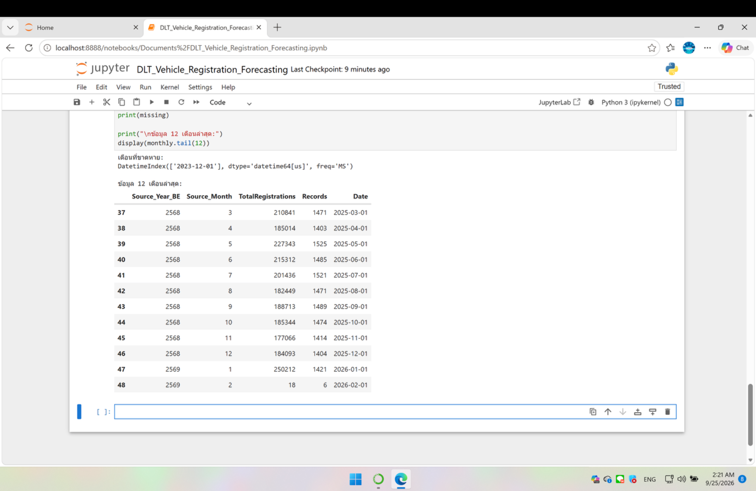
STEP 4 — ผลการตรวจ Data Quality
PREP
วัตถุประสงค์: เพื่อสรุปปัญหาคุณภาพข้อมูลที่พบ และกำหนดอย่างชัดเจนว่าเดือนใดจะไม่นำมาใช้เป็น Ground Truth ในการประเมินและพยากรณ์
Missing
ธ.ค. 2566
Partial month
ก.พ. 2569 = 18 คัน
6 records
ดังนั้นไม่ใช้ ก.พ. 2569 เป็น Actual
Lab: Vehicle Registration Forecasting | Jupyter Notebook + Power BI
13

Slide 14
STEP 5 — เลือกช่วงข้อมูลต่อเนื่องสำหรับ Forecasting
PREP
วัตถุประสงค์: เพื่อเลือกช่วงเวลาที่ข้อมูลต่อเนื่องและสมบูรณ์สำหรับการสร้างโมเดล ลดผลกระทบจาก Missing Month และ Partial Month ที่อาจทำให้ผลประเมินคลาดเคลื่อน
Select Continuous Period
forecast_data = monthly[
(monthly['Date'] >= '2024-01-01') &
(monthly['Date'] <= '2026-01-01')
].copy()
forecast_data = forecast_data.sort_values('Date')
print('จำนวนเดือนที่ใช้ Forecast:', len(forecast_data))
display(forecast_data[['Date','TotalRegistrations','Records']])
เหตุผลในการดำเนินการ
หลีกเลี่ยงช่วงที่มีข้อมูลขาดหาย ได้แก่ ธันวาคม 2566
ไม่นำกุมภาพันธ์ 2569 มาใช้เป็นค่าจริง เนื่องจากข้อมูลยังไม่ครบถ้วน
ได้อนุกรมเวลาที่ต่อเนื่องจำนวน 25 เดือน
ข้อมูล 25 เดือนยังเป็นตัวอย่างขนาดเล็ก จึงใช้เพื่อการเรียนการสอนและสาธิตกระบวนการเป็นหลัก
Lab: Vehicle Registration Forecasting | Jupyter Notebook + Power BI
14

Slide 15
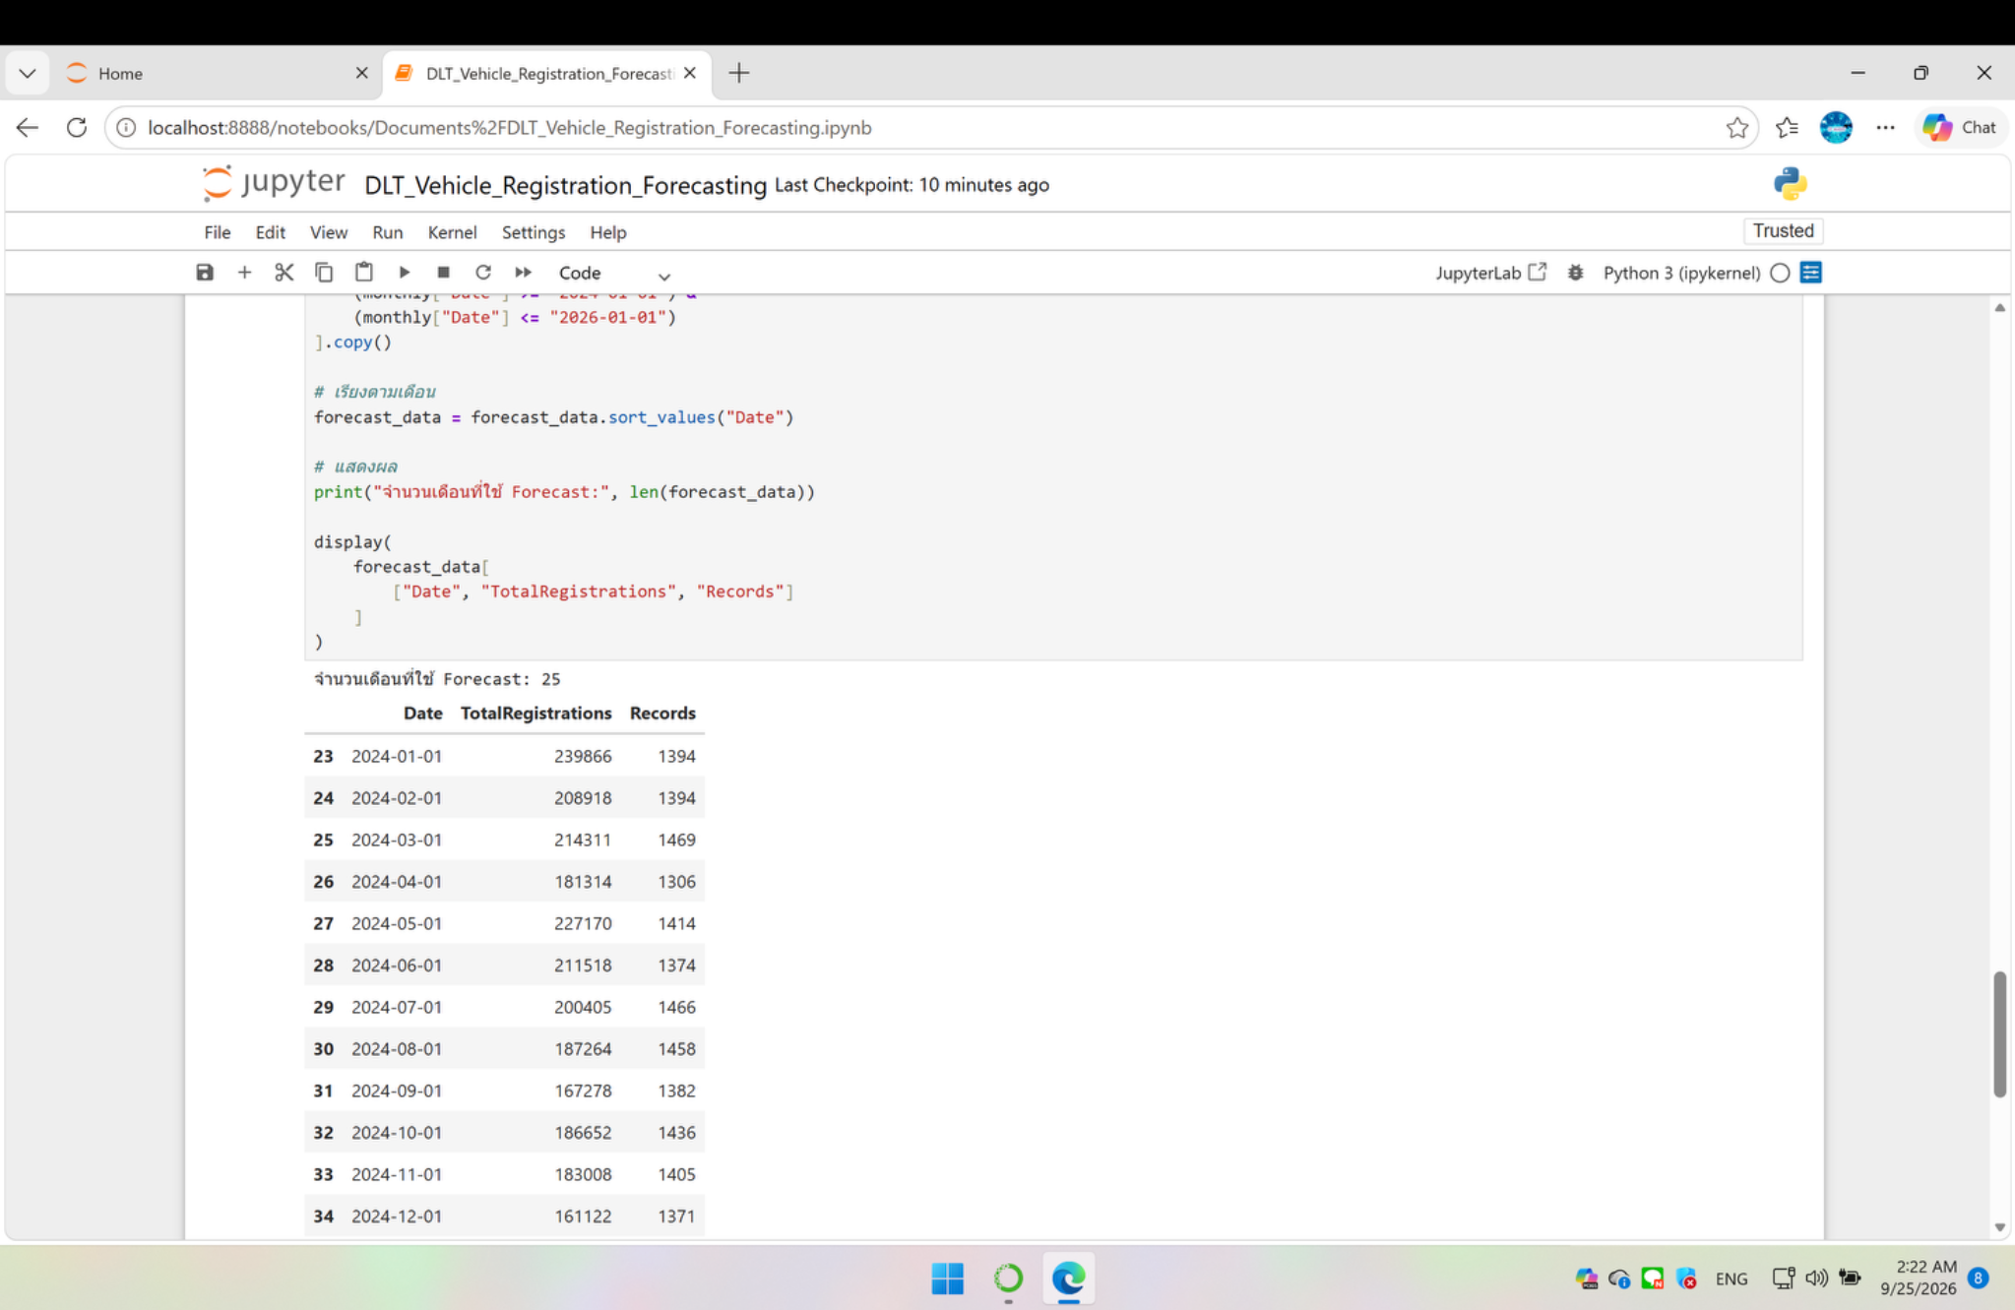
STEP 5 — ผลลัพธ์ช่วงข้อมูลที่ใช้
PREP
วัตถุประสงค์: เพื่อยืนยันช่วงเวลาและจำนวนเดือนที่นำไปใช้จริงในการสร้างโมเดล และตรวจสอบว่าข้อมูลเรียงตามลำดับเวลาอย่างต่อเนื่องก่อนสร้าง Features
ช่วงข้อมูล
2024-01
ถึง
2026-01
25 เดือน
Lab: Vehicle Registration Forecasting | Jupyter Notebook + Power BI
15

Slide 16
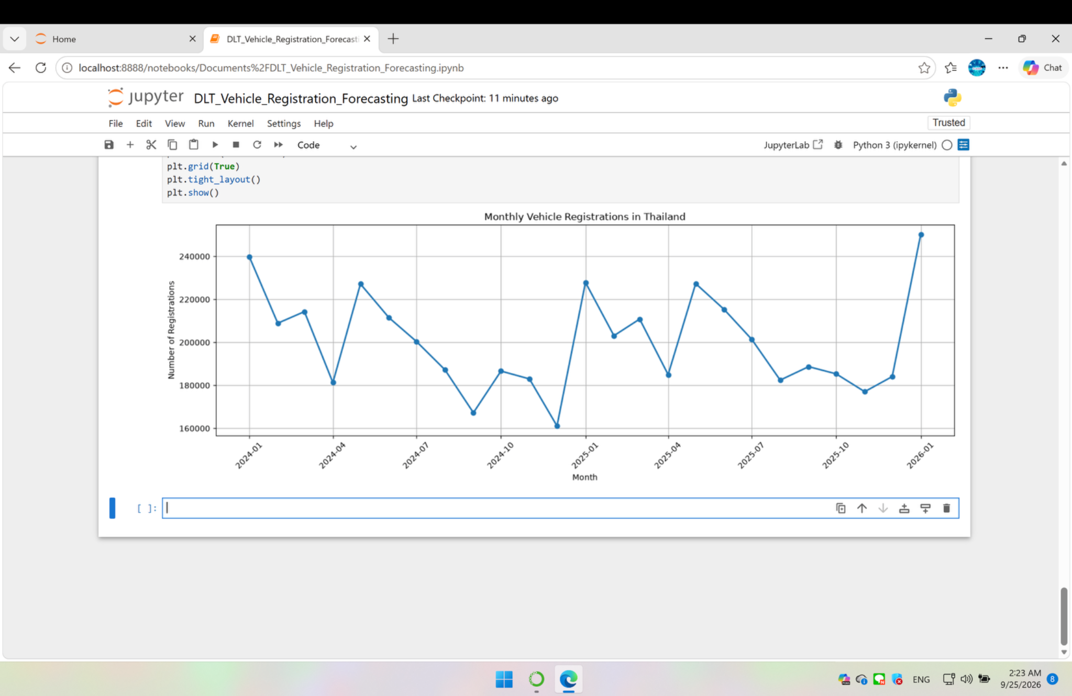
STEP 6 — ดูแนวโน้ม Time Series ก่อนสร้างโมเดล
EDA
วัตถุประสงค์: เพื่อสำรวจแนวโน้ม ความผันผวน จุดสูงหรือต่ำผิดปกติของข้อมูลรายเดือน และทำความเข้าใจพฤติกรรมของอนุกรมเวลาก่อนสร้างโมเดลพยากรณ์
Trend Plot
import matplotlib.pyplot as plt
plt.figure(figsize=(14,5))
plt.plot(
forecast_data['Date'],
forecast_data['TotalRegistrations'],
marker='o', linewidth=2
)
plt.title('Monthly Vehicle Registrations in Thailand')
plt.xlabel('Month')
plt.ylabel('Number of Registrations')
plt.xticks(rotation=45)
plt.grid(True)
plt.tight_layout()
plt.show()
Lab: Vehicle Registration Forecasting | Jupyter Notebook + Power BI
16

Slide 17
STEP 7 — สร้าง Lag Features
FEATURE
วัตถุประสงค์: เพื่อสร้างตัวแปรย้อนหลัง 1–3 เดือนให้โมเดลใช้ข้อมูลในอดีตเพื่อทำนายค่าปัจจุบัน โดยต้องไม่ใช้ข้อมูลจากอนาคตซึ่งจะทำให้เกิด Data Leakage
Lag Feature Engineering
model_data = forecast_data[
['Date','TotalRegistrations']
].copy()
model_data['Lag1'] = model_data['TotalRegistrations'].shift(1)
model_data['Lag2'] = model_data['TotalRegistrations'].shift(2)
model_data['Lag3'] = model_data['TotalRegistrations'].shift(3)
model_data = model_data.dropna().reset_index(drop=True)
print('จำนวนข้อมูลสำหรับ Modeling:', len(model_data))
display(model_data.head())
ความหมายของตัวแปร
Feature | ความหมาย
Lag1 | เดือนก่อนหน้า
Lag2 | ย้อนหลัง 2 เดือน
Lag3 | ย้อนหลัง 3 เดือน
25 เดือน − 3 lag = 22 observations
Lab: Vehicle Registration Forecasting | Jupyter Notebook + Power BI
17

Slide 18
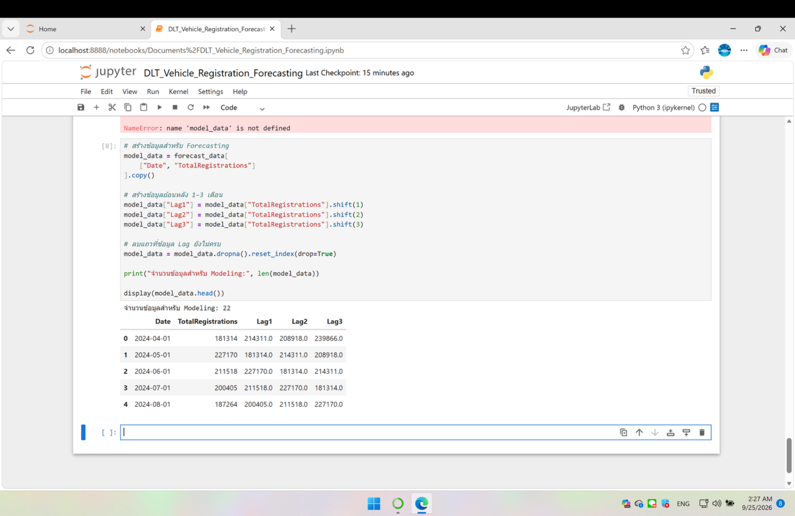
STEP 7 — ผล Lag Features
FEATURE
วัตถุประสงค์: เพื่อตรวจสอบว่าค่า Lag1, Lag2 และ Lag3 เลื่อนตามลำดับเวลาอย่างถูกต้อง และยืนยันว่าแต่ละแถวใช้เฉพาะข้อมูลที่เกิดขึ้นก่อนเดือนเป้าหมาย
ตัวอย่าง
เม.ย. 2024
Target = 181,314
Lag1 = 214,311
Lag2 = 208,918
Lag3 = 239,866
ตรวจให้แน่ใจว่าไม่มีข้อมูลอนาคตหลุดเข้ามา
Lab: Vehicle Registration Forecasting | Jupyter Notebook + Power BI
18

Slide 19
STEP 8 — แบ่ง Train 70% / Test 30%
MODEL
วัตถุประสงค์: เพื่อแบ่งข้อมูลสำหรับฝึกและทดสอบโมเดลตามลำดับเวลา โดยใช้ข้อมูลเก่าเป็น Training และข้อมูลใหม่เป็น Testing เพื่อจำลองการพยากรณ์จริงและหลีกเลี่ยง Data Leakage
Time-based Split
features = ['Lag1','Lag2','Lag3']
target = 'TotalRegistrations'
split_index = int(len(model_data) * 0.70)
train = model_data.iloc[:split_index].copy()
test = model_data.iloc[split_index:].copy()
X_train = train[features]
y_train = train[target]
X_test = test[features]
y_test = test[target]
print('Training:', len(train), 'เดือน')
print('Testing:', len(test), 'เดือน')
ผลที่คาดหวัง
TRAIN = 15 เดือน
TEST = 7 เดือน
หลักการ Forecasting: ใช้ข้อมูลในอดีตเป็น Training Set และใช้ข้อมูลช่วงหลังเป็น Test Set
Lab: Vehicle Registration Forecasting | Jupyter Notebook + Power BI
19

Slide 20
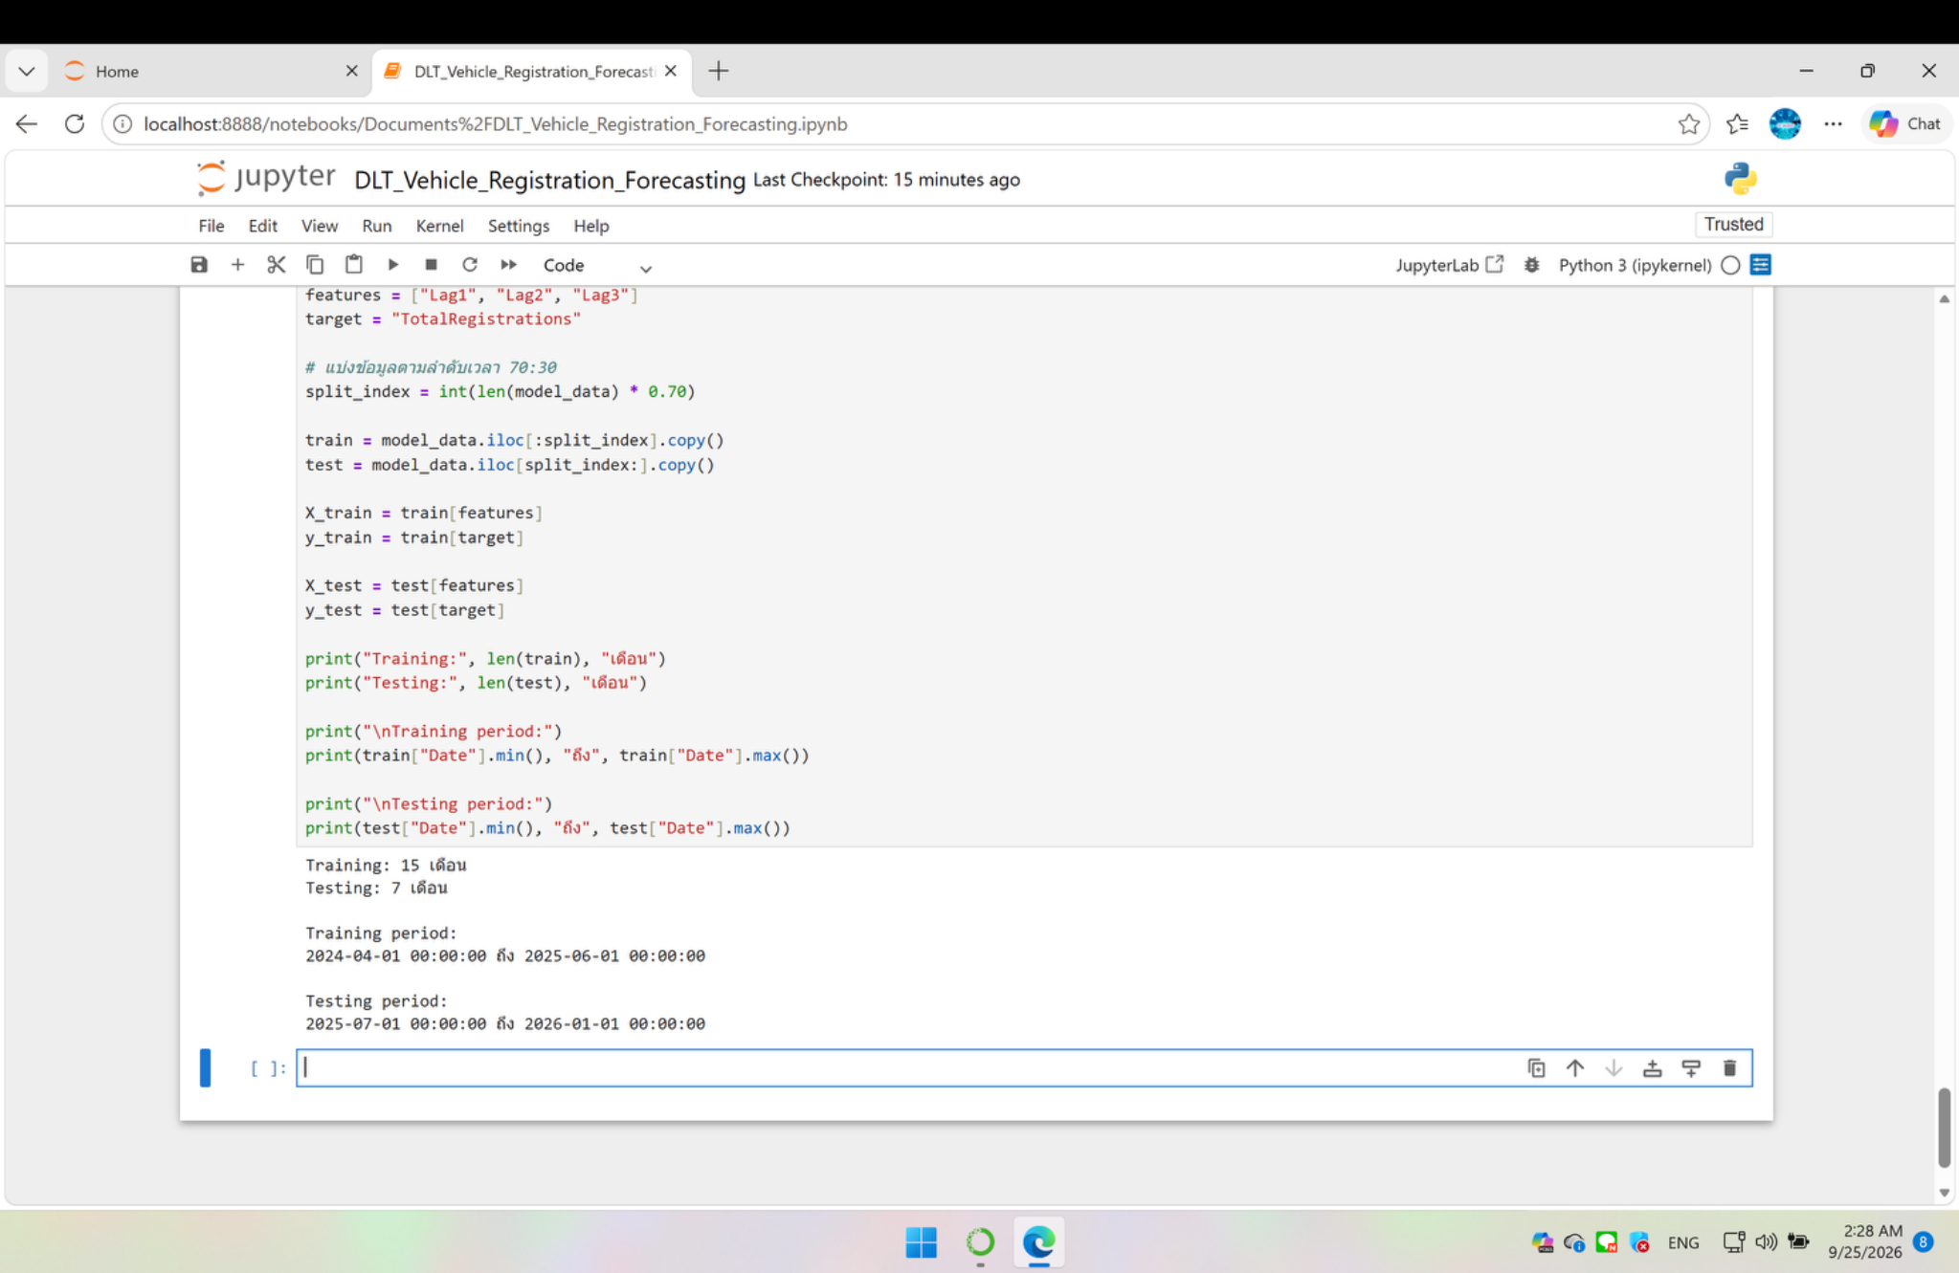
STEP 8 — ผลการแบ่งข้อมูล
MODEL
วัตถุประสงค์: เพื่อยืนยันจำนวนและช่วงเวลาของ Training Set และ Test Set ว่าถูกแบ่งแบบ 70/30 โดยไม่ Shuffle และไม่มีข้อมูลในอนาคตย้อนกลับไปอยู่ในชุดฝึก
Training
15 เดือน
Apr 2024 – Jun 2025
Testing
7 เดือน
Jul 2025 – Jan 2026
70% / 30%
No Shuffle
Lab: Vehicle Registration Forecasting | Jupyter Notebook + Power BI
20

Slide 21
STEP 9 — สร้างโมเดลหลายแบบ
MODEL
วัตถุประสงค์: เพื่อเปรียบเทียบ Baseline และ Machine Learning หลายวิธีภายใต้ Test Set เดียวกัน ทำให้สามารถประเมินความเหมาะสมของแต่ละโมเดลด้วยเกณฑ์เดียวกัน
Naïve Forecast
Linear Regression
Ridge Regression
Random Forest
Gradient Boosting
ใช้ค่าจากเดือนก่อนหน้าเป็นค่าพยากรณ์ของเดือนปัจจุบัน
สร้างแบบจำลองจากความสัมพันธ์เชิงเส้นระหว่างตัวแปร
แบบจำลองเชิงเส้นที่เพิ่ม Regularization เพื่อลดความซับซ้อนของโมเดล
รวมผลจากต้นไม้ตัดสินใจหลายต้นเพื่อลดความผันผวนของโมเดล
สร้างต้นไม้ต่อเนื่องเพื่อแก้ไขข้อผิดพลาดของโมเดลก่อนหน้า
Baseline
ML
ML
ML
ML
Metric: MAE ↓, RMSE ↓, R² ↑
Lab: Vehicle Registration Forecasting | Jupyter Notebook + Power BI
21

Slide 22
STEP 9 — Code สร้างโมเดล
MODEL
วัตถุประสงค์: เพื่อกำหนด Library โมเดล และพารามิเตอร์ที่จำเป็นให้ครบถ้วนก่อนฝึกโมเดล รวมทั้งกำหนด random_state เพื่อให้ผลการทดลองสามารถทำซ้ำได้
Model Definitions
import numpy as np
import pandas as pd
from sklearn.linear_model import LinearRegression, Ridge
from sklearn.ensemble import RandomForestRegressor, GradientBoostingRegressor
from sklearn.metrics import mean_absolute_error, mean_squared_error, r2_score
models = {
'Linear Regression': LinearRegression(),
'Ridge Regression': Ridge(alpha=1.0),
'Random Forest': RandomForestRegressor(
n_estimators=100, max_depth=3, random_state=42
),
'Gradient Boosting': GradientBoostingRegressor(
n_estimators=100, learning_rate=0.05,
max_depth=2, random_state=42
)
}
results = []
predictions = {}
องค์ประกอบที่จำเป็น
import numpy as np
import pandas as pd
random_state = 42
results = []
predictions = {}
Lab: Vehicle Registration Forecasting | Jupyter Notebook + Power BI
22

Slide 23
STEP 9 — Train และ Evaluate ทุกโมเดล
MODEL
วัตถุประสงค์: เพื่อฝึกโมเดลแต่ละวิธีบน Training Set ทำนาย Test Set และคำนวณ MAE, RMSE และ R² ก่อนจัดอันดับผลเพื่อเลือกโมเดลที่เหมาะสมที่สุด
Train → Predict → Metrics
# Naive Forecast
naive_pred = X_test['Lag1'].values
results.append({
'Model':'Naive Forecast',
'MAE': mean_absolute_error(y_test, naive_pred),
'RMSE': np.sqrt(mean_squared_error(y_test, naive_pred)),
'R2': r2_score(y_test, naive_pred)
})
predictions['Naive Forecast'] = naive_pred
# Machine Learning Models
for name, model in models.items():
model.fit(X_train, y_train)
y_pred = model.predict(X_test)
predictions[name] = y_pred
results.append({
'Model': name,
'MAE': mean_absolute_error(y_test, y_pred),
'RMSE': np.sqrt(mean_squared_error(y_test, y_pred)),
'R2': r2_score(y_test, y_pred)
})
comparison = pd.DataFrame(results).sort_values('MAE').reset_index(drop=True)
display(comparison.round(4))
หลักเกณฑ์การประเมิน
MAE ยิ่งต่ำยิ่งแสดงว่าความคลาดเคลื่อนเฉลี่ยยิ่งน้อย
RMSE ยิ่งต่ำยิ่งแสดงว่าความคลาดเคลื่อนขนาดใหญ่มีน้อยลง
R² ที่สูงกว่าบ่งชี้ว่าโมเดลอธิบายความแปรปรวนของข้อมูลได้มากกว่า
Lab: Vehicle Registration Forecasting | Jupyter Notebook + Power BI
23

Slide 24
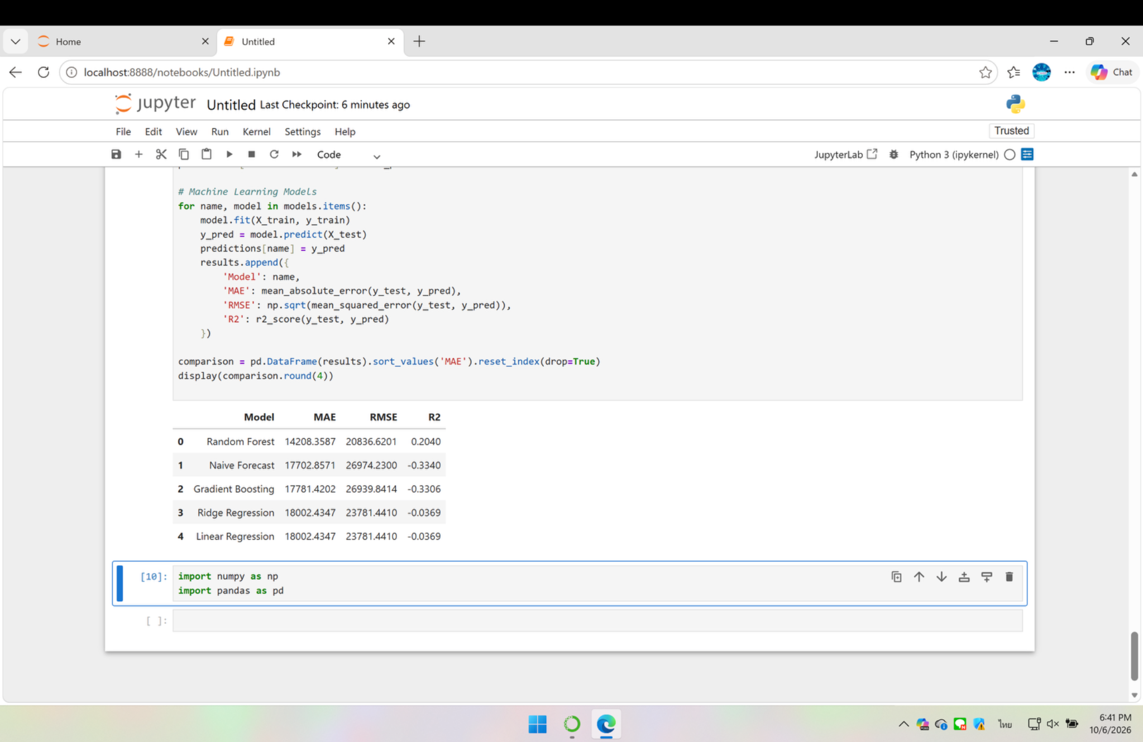
STEP 10 — เปรียบเทียบผลของโมเดล
EVAL
วัตถุประสงค์: เพื่อเปรียบเทียบประสิทธิภาพของทุกโมเดลจาก Metric ชุดเดียวกัน และเลือก Best Model โดยพิจารณา MAE เป็นหลัก พร้อมตรวจสอบ RMSE และ R² ประกอบ
Best Model
Random Forest
MAE = 14,208.36
RMSE = 20,836.62
R² = 0.2040
เลือกตาม MAE ต่ำสุดใน Test Set
Lab: Vehicle Registration Forecasting | Jupyter Notebook + Power BI
24

Slide 25
ตีความ Metrics ให้ถูกต้อง
EVAL
อย่าดูแค่ชื่อโมเดล
Metric | Random Forest | ตีความ
MAE | 14,208.36 | ผิดเฉลี่ย ~14,208 คัน/เดือน
RMSE | 20,836.62 | มีบางเดือนผิดมาก จึงสูงกว่า MAE
R² | 0.2040 | อธิบายความแปรปรวนได้ระดับหนึ่ง
Test size | 7 เดือน | Sample เล็ก — สรุปเชิงใช้งานจริงต้องระวัง
ข้อสังเกต
Naïve / GB / Ridge / LR มี R² ติดลบ
Random Forest จับแนวโน้มได้ดีกว่าแต่ยังไม่สมบูรณ์
Lab นี้เน้น Workflow มากกว่าความแม่นยำระดับ Production
Lab: Vehicle Registration Forecasting | Jupyter Notebook + Power BI
25

Slide 26
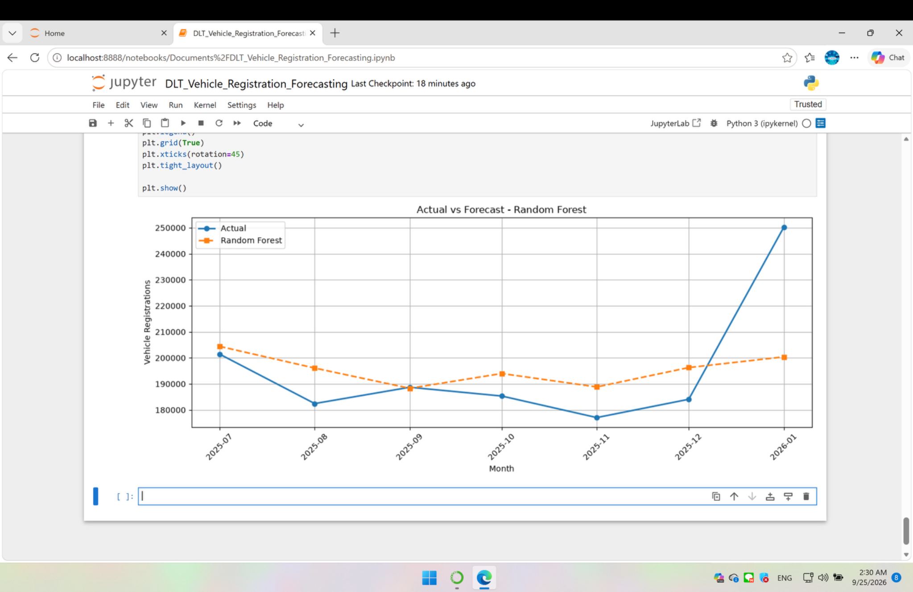
STEP 11 — Actual vs Forecast
EVAL
วัตถุประสงค์: เพื่อเปรียบเทียบค่าจริงกับค่าพยากรณ์ของ Best Model ตามลำดับเวลา และตรวจสอบว่าโมเดลติดตามแนวโน้ม จุดเปลี่ยน และค่าที่พุ่งสูงผิดปกติได้ดีเพียงใด
แนวทางการตีความกราฟ
Actual = เส้นจริง
Random Forest = เส้นพยากรณ์
ม.ค. 2026 Actual กระโดดขึ้นมาก
RF ไม่จับ peak นี้ได้เต็มที่
Lab: Vehicle Registration Forecasting | Jupyter Notebook + Power BI
26

Slide 27
STEP 11 — Code: Actual vs Forecast
EVAL
วัตถุประสงค์: เพื่อสร้างกราฟ Actual vs Forecast จาก Test Set โดยใช้ค่าพยากรณ์ของ Random Forest และแสดงทั้งสองเส้นบนแกนเวลาเดียวกันเพื่อให้เปรียบเทียบได้โดยตรง
Actual vs Forecast Code
import matplotlib.pyplot as plt
# ดึงค่าพยากรณ์ของ Random Forest
rf_pred = predictions['Random Forest']
plt.figure(figsize=(14,5))
plt.plot(test['Date'], y_test,
marker='o', linewidth=2,
label='Actual')
plt.plot(test['Date'], rf_pred,
marker='s', linestyle='--',
linewidth=2, label='Random Forest')
plt.title('Actual vs Forecast - Random Forest')
plt.xlabel('Month')
plt.ylabel('Vehicle Registrations')
plt.legend()
plt.grid(True)
plt.xticks(rotation=45)
plt.tight_layout()
plt.show()
ขั้นตอนการรันคำสั่ง
1. ต้องรัน STEP 9 ให้เสร็จสิ้น เพื่อให้ตัวแปร predictions ถูกสร้างก่อน
2. ใช้ test['Date'] เป็นแกนเวลาเพื่อให้ค่าจริงและค่าพยากรณ์อยู่ในเดือนเดียวกัน
3. กำหนด y_test เป็นค่าจริง และ rf_pred เป็นค่าพยากรณ์ของ Random Forest
Lab: Vehicle Registration Forecasting | Jupyter Notebook + Power BI
27

Slide 28
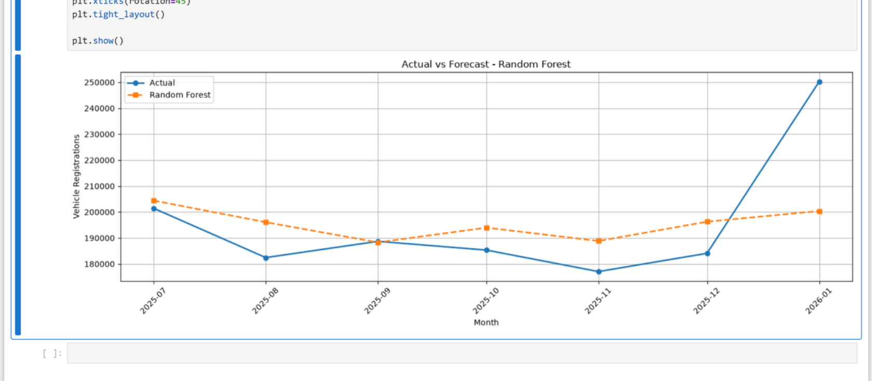
STEP 11 — ผลการรัน Actual vs Forecast
EVAL
วัตถุประสงค์: เพื่ออ่านและตีความกราฟจากผลรันจริง ระบุช่วงที่โมเดลพยากรณ์ใกล้เคียงค่าจริง และสังเกตข้อจำกัดเมื่อข้อมูลเกิดการเปลี่ยนแปลงอย่างฉับพลัน
แนวทางการตีความผล
Actual = ค่าจริงใน Test Set
Random Forest = ค่าพยากรณ์
ม.ค. 2026 Actual ≈ 250,212 คัน
โมเดลตาม peak นี้ไม่ทัน → ยังมีข้อจำกัด
Lab: Vehicle Registration Forecasting | Jupyter Notebook + Power BI
28

Slide 29
STEP 12 — Train Final Random Forest และพยากรณ์เดือนถัดไป
FORECAST
วัตถุประสงค์: เพื่อฝึก Random Forest ฉบับสุดท้ายด้วยข้อมูล Modeling ทั้งหมดหลังเลือกโมเดลแล้ว และใช้ค่า Lag ล่าสุด 3 เดือนสำหรับพยากรณ์หนึ่งเดือนข้างหน้า
Final Fit + One-step Forecast
final_model = RandomForestRegressor(
n_estimators=100,
max_depth=3,
random_state=42
)
final_model.fit(
model_data[['Lag1','Lag2','Lag3']],
model_data['TotalRegistrations']
)
latest = forecast_data['TotalRegistrations'].iloc[-3:]
future_data = pd.DataFrame({
'Lag1':[latest.iloc[-1]],
'Lag2':[latest.iloc[-2]],
'Lag3':[latest.iloc[-3]]
})
future_prediction = final_model.predict(future_data)[0]
forecast_month = forecast_data['Date'].max() + pd.DateOffset(months=1)
print('Forecast Month:', forecast_month.strftime('%Y-%m'))
print('Forecast Registrations:', round(future_prediction), 'คัน')
หลักการ
หลังจากเลือก Best Model แล้ว จึงฝึกโมเดลใหม่ด้วยข้อมูล Modeling ทั้งหมด
ใช้ยอดจดทะเบียนย้อนหลัง 3 เดือนล่าสุดเป็น Input สำหรับการพยากรณ์
พยากรณ์ล่วงหน้า 1 เดือนจากเดือนล่าสุดที่มีข้อมูลสมบูรณ์
Forecast = 204,586 คัน
Lab: Vehicle Registration Forecasting | Jupyter Notebook + Power BI
29

Slide 30
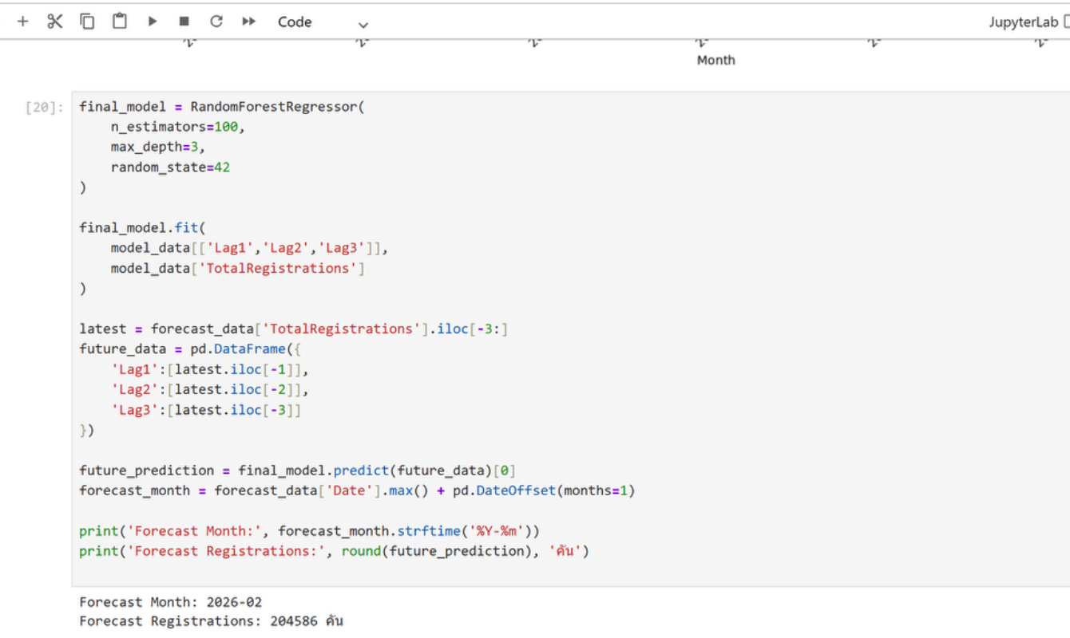
STEP 12 — ผลพยากรณ์
FORECAST
วัตถุประสงค์: เพื่อยืนยันเดือนเป้าหมายและค่าพยากรณ์ที่ได้จาก Final Model ก่อนจัดเตรียมผลลัพธ์สำหรับการนำไปวิเคราะห์และนำเสนอใน Power BI
Forecast Result
2026-02
204,586
คัน
Model: Random Forest
Lab: Vehicle Registration Forecasting | Jupyter Notebook + Power BI
30

Slide 31
STEP 13 — เตรียมข้อมูล Actual + Forecast สำหรับ Power BI
EXPORT
วัตถุประสงค์: เพื่อจัดโครงสร้างข้อมูลให้เหมาะกับ Power BI โดยรวมค่าจริง ค่าพยากรณ์ และสถานะ History/Test/Future ไว้ในตารางเดียวกัน พร้อมระบุชื่อโมเดลที่ใช้
Part 1 — Build Export Table
powerbi = forecast_data[['Date','TotalRegistrations']].copy()
powerbi = powerbi.rename(columns={
'TotalRegistrations':'ActualRegistrations'
})
powerbi['ForecastRegistrations'] = np.nan
powerbi['DatasetSegment'] = 'History'
powerbi.loc[
powerbi['Date'].isin(test['Date']),
'ForecastRegistrations'
] = predictions['Random Forest']
powerbi.loc[
powerbi['Date'].isin(test['Date']),
'DatasetSegment'
] = 'Test'
future_row = pd.DataFrame({
'Date':[forecast_month],
'ActualRegistrations':[np.nan],
'ForecastRegistrations':[round(future_prediction)],
'DatasetSegment':['Future']
})
powerbi = pd.concat([powerbi, future_row], ignore_index=True)
powerbi['Model'] = 'Random Forest'
หน้าที่ของชุดคำสั่ง
1. คัดลอก Date และยอดจริง
แล้วเปลี่ยนชื่อเป็น ActualRegistrations
2. เติม Forecast เฉพาะช่วง Test
จาก predictions['Random Forest']
3. กำหนด Segment
History / Test / Future
4. เพิ่มแถวเดือนอนาคต
Forecast ≈ 204,586
5. ระบุ Model = Random Forest
Lab: Vehicle Registration Forecasting | Jupyter Notebook + Power BI
31

Slide 32
STEP 13 — Export CSV และตรวจผล
EXPORT
วัตถุประสงค์: เพื่อบันทึกตาราง Forecast เป็นไฟล์ CSV ที่ Power BI อ่านได้ และตรวจสอบผลหลัง Export ด้วยตัวอย่างข้อมูลท้ายตารางรวมถึงตำแหน่งไฟล์ที่ถูกบันทึกจริง
Part 2 — Save + Verify
powerbi.to_csv(
'DLT_Vehicle_Forecast_PowerBI.csv',
index=False,
encoding='utf-8-sig'
)
print('สร้างไฟล์เรียบร้อยแล้ว')
print('ชื่อไฟล์: DLT_Vehicle_Forecast_PowerBI.csv')
display(powerbi.tail(10))
import os
print(
'ตำแหน่งไฟล์:',
os.path.abspath('DLT_Vehicle_Forecast_PowerBI.csv')
)
คำอธิบายการทำงานของคำสั่ง
1. to_csv(...)
สร้างไฟล์ CSV จริง
UTF-8-SIG ช่วยให้ภาษาไทยอ่านได้
2. print(...)
ยืนยันว่า Cell รันถึงขั้น Export
และบอกชื่อไฟล์ที่สร้าง
3. display(powerbi.tail(10))
แสดง 10 แถวท้าย
ตรวจ Test และ Future ได้ทันที
4. os.path.abspath(...)
แสดง Full Path
เพื่อรู้ว่าไฟล์ถูกเก็บไว้ที่ไหน
ถือว่าขั้นตอนสำเร็จเมื่อไม่พบ Error แสดงตารางตรวจสอบได้ และแสดง Full Path ของไฟล์ได้
Lab: Vehicle Registration Forecasting | Jupyter Notebook + Power BI
32

Slide 33
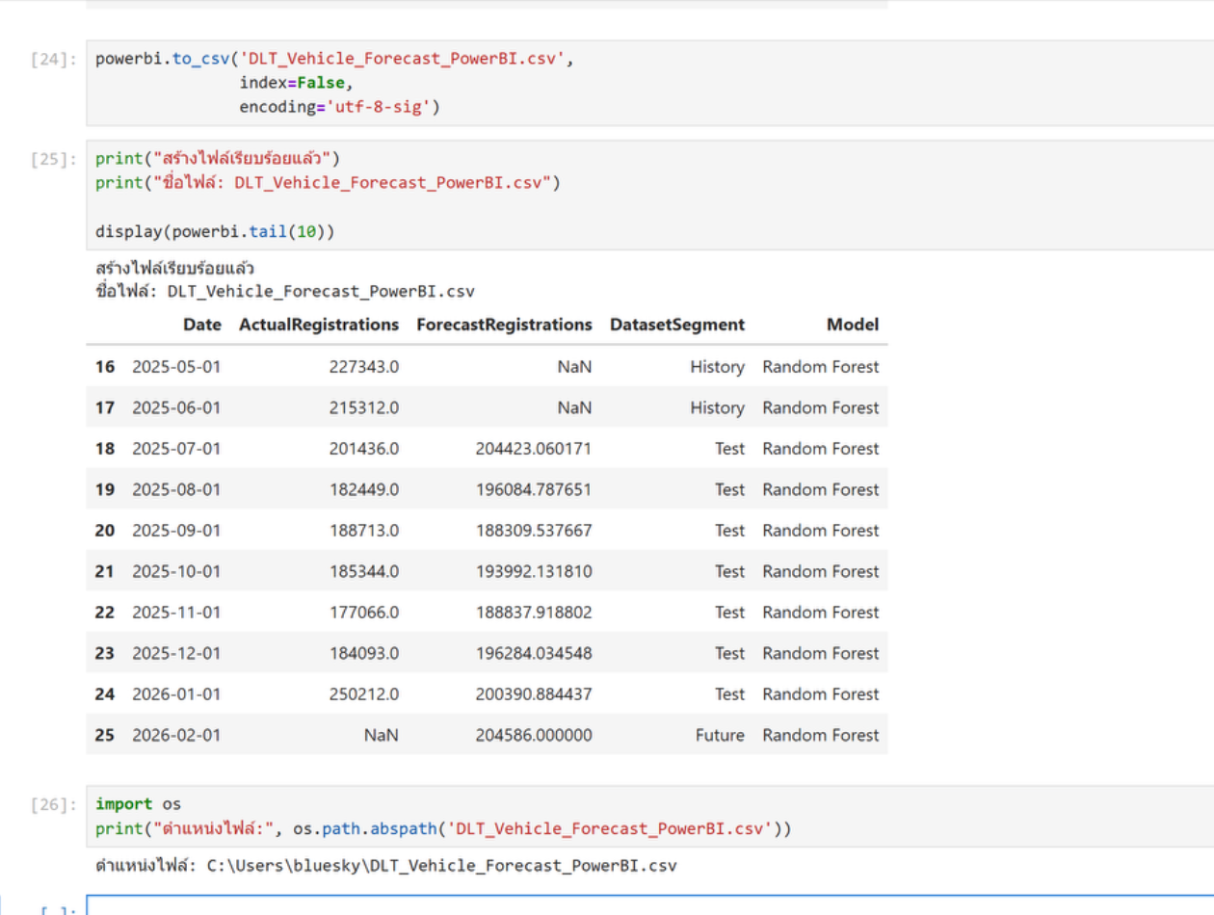
STEP 13 — ตรวจไฟล์ Forecast สำหรับ Power BI
EXPORT
วัตถุประสงค์: เพื่อตรวจสอบโครงสร้างและค่าของไฟล์ Forecast ก่อนนำเข้า Power BI โดยเฉพาะแถว Future ซึ่งต้องมี ForecastRegistrations และไม่มี ActualRegistrations
แถวสุดท้าย
2026-02-01
Actual = NaN
Forecast = 204,586
Segment = Future
Lab: Vehicle Registration Forecasting | Jupyter Notebook + Power BI
33

Slide 34
STEP 13 — ตรวจตำแหน่งไฟล์และสร้างลิงก์ดาวน์โหลด
EXPORT
วัตถุประสงค์: เพื่อยืนยันว่าไฟล์ Forecast CSV ถูกสร้างอยู่จริง แสดง Full Path ของไฟล์ และสร้าง FileLink เพื่อให้นักศึกษาสามารถเปิดหรือดาวน์โหลดไฟล์ได้สะดวก
Part 3 — Locate + FileLink
import os
from IPython.display import FileLink
file_name = "DLT_Vehicle_Forecast_PowerBI.csv"
print("ไฟล์อยู่ที่:")
print(os.path.abspath(file_name))
print("\nไฟล์มีอยู่จริงหรือไม่:")
print(os.path.exists(file_name))
FileLink(file_name)
คำอธิบายการทำงานของคำสั่ง
1. os.path.abspath(...)
แสดงตำแหน่งเต็มของไฟล์ในเครื่อง
2. os.path.exists(...)
ถ้าได้ True แปลว่าไฟล์ถูกสร้างจริง
3. FileLink(file_name)
สร้างชื่อไฟล์สีน้ำเงินที่คลิกได้
4. คลิกชื่อไฟล์สีน้ำเงิน
เพื่อเปิดหรือดาวน์โหลด CSV
ผลลัพธ์ที่ถูกต้องต้องแสดง Full Path, ค่า True จากการตรวจไฟล์ และลิงก์สำหรับเปิดหรือดาวน์โหลดไฟล์
Lab: Vehicle Registration Forecasting | Jupyter Notebook + Power BI
34

Slide 35
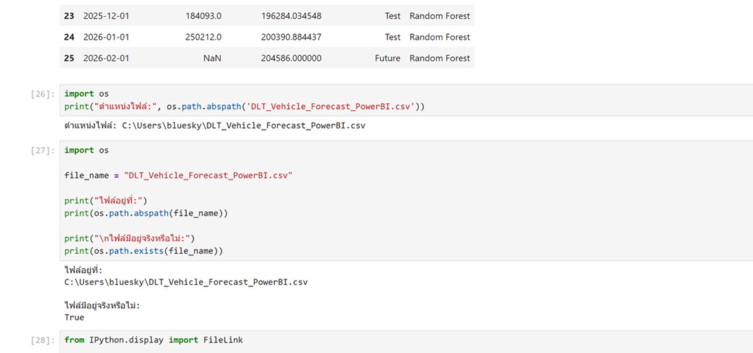
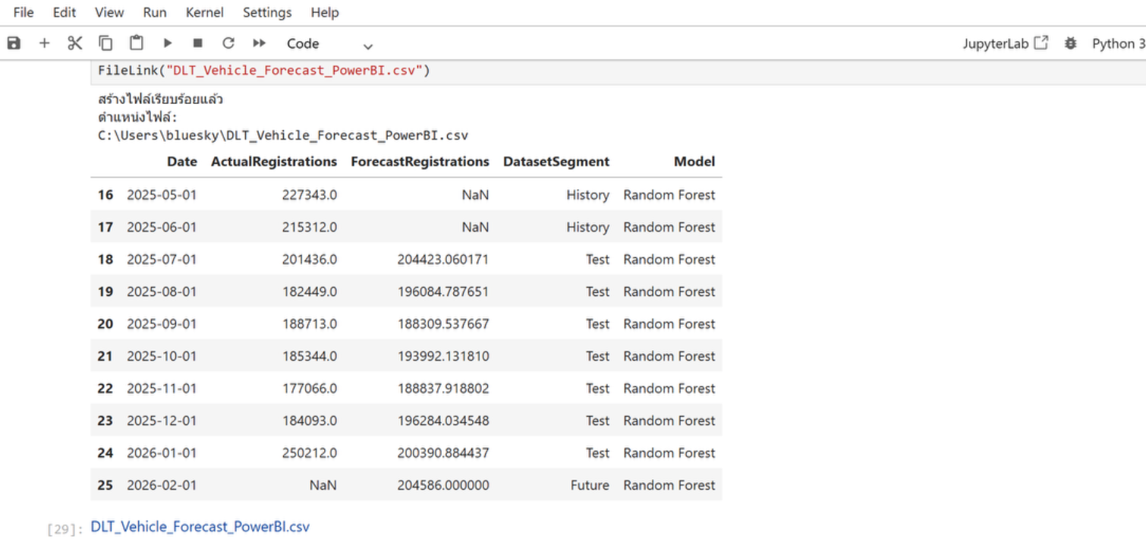
STEP 13 — ผลการตรวจไฟล์และลิงก์ดาวน์โหลด
EXPORT
วัตถุประสงค์: เพื่อยืนยันผลการตรวจไฟล์จาก Jupyter Notebook ว่า Path ถูกต้อง os.path.exists(...) ให้ค่า True และมีลิงก์ไฟล์ที่สามารถคลิกใช้งานได้
ผลลัพธ์ที่ต้องตรวจสอบ
1. เห็น Full Path ของไฟล์
2. os.path.exists(...) = True
3. เห็นชื่อไฟล์สีน้ำเงิน
4. คลิกลิงก์เพื่อเปิด/ดาวน์โหลด CSV
Lab: Vehicle Registration Forecasting | Jupyter Notebook + Power BI
35

Slide 36
STEP 14 — Export Model Comparison ไป Power BI
EXPORT
วัตถุประสงค์: เพื่อสร้างไฟล์สรุปผลการเปรียบเทียบโมเดลสำหรับ Power BI โดยเก็บ MAE, RMSE, R² และตัวแปร SelectedModel เพื่อระบุโมเดลที่ได้รับเลือก
Export Model Comparison
comparison_export = comparison.copy()
comparison_export['SelectedModel'] = (
comparison_export['Model'] == comparison_export.iloc[0]['Model']
)
comparison_export.to_csv(
'DLT_Model_Comparison_PowerBI.csv',
index=False,
encoding='utf-8-sig'
)
display(comparison_export)
คอลัมน์ที่ใช้สำหรับ Power BI
Model
MAE
RMSE
R2
SelectedModel (True/False)
SelectedModel = True เฉพาะ Random Forest
Lab: Vehicle Registration Forecasting | Jupyter Notebook + Power BI
36

Slide 37
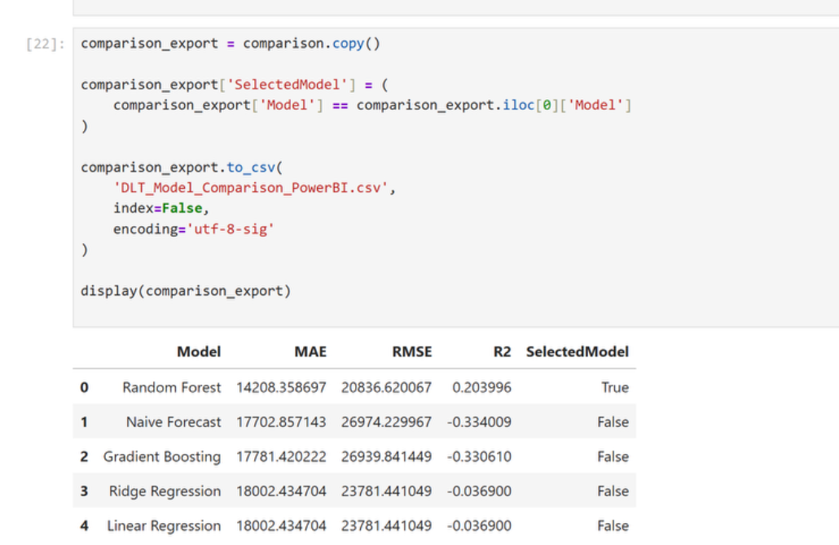
STEP 14 — ตรวจไฟล์ Model Comparison
EXPORT
วัตถุประสงค์: เพื่อตรวจสอบว่าไฟล์ Model Comparison มีโมเดลและ Metric ครบถ้วน และมี SelectedModel = True เฉพาะโมเดลที่ได้รับเลือกเป็น Best Model
ประเด็นที่ต้องตรวจสอบ
Random Forest
SelectedModel
TRUE
Lab: Vehicle Registration Forecasting | Jupyter Notebook + Power BI
37

Slide 38
STEP 14 — สร้างลิงก์ดาวน์โหลด Model Comparison CSV
EXPORT
วัตถุประสงค์: เพื่อยืนยันว่าไฟล์ DLT_Model_Comparison_PowerBI.csv ถูกสร้างจริง และสร้างลิงก์สำหรับดาวน์โหลดไฟล์ที่จะนำไปใช้สร้างกราฟเปรียบเทียบใน Power BI
Download Model Comparison CSV
import os
from IPython.display import FileLink
model_file = "DLT_Model_Comparison_PowerBI.csv"
print("ไฟล์อยู่ที่:")
print(os.path.abspath(model_file))
print("\nไฟล์มีอยู่จริงหรือไม่:")
print(os.path.exists(model_file))
FileLink(model_file)
ผลลัพธ์ที่คาดหวัง
1. เห็นชื่อไฟล์ DLT_Model_Comparison_PowerBI.csv
2. os.path.exists(...) ต้องได้ True
3. เห็นลิงก์สีน้ำเงินที่คลิกได้
4. ดาวน์โหลดไฟล์นี้เพื่อใช้ใน STEP 15
Power BI ใช้ไฟล์นี้สำหรับกราฟ MAE
Lab: Vehicle Registration Forecasting | Jupyter Notebook + Power BI
38

Slide 39
ก่อนเข้าสู่ Power BI — ต้องเตรียมไฟล์ CSV จำนวน 2 ไฟล์จาก Jupyter Notebook
CHECK
ให้ใช้ชื่อไฟล์และชื่อคอลัมน์ตามที่กำหนด เพื่อให้ขั้นตอนใน Jupyter Notebook และ Power BI สอดคล้องกันตลอดกระบวนการ
ไฟล์ที่ 1: Model Comparison
ใช้ใน Power BI
DLT_Model_Comparison_PowerBI.csv
STEP 15 Import → STEP 16 MAE Chart
คอลัมน์
ไฟล์ที่ 2: Forecast
Model • MAE • RMSE • R2 • SelectedModel
DLT_Vehicle_Forecast_PowerBI.csv
ใช้ใน Power BI
คอลัมน์
STEP 17 Import → STEP 18 Line Chart → STEP 19 Card
Date • ActualRegistrations • ForecastRegistrations • DatasetSegment • Model
Lab: Vehicle Registration Forecasting | Jupyter Notebook + Power BI
39

Slide 40
Part 2 — Power BI
ใช้ 2 CSV ที่ Export จาก Jupyter เท่านั้น: Model Comparison + Forecast
SECTION 2
Vehicle Registration Forecasting in Thailand

Slide 41
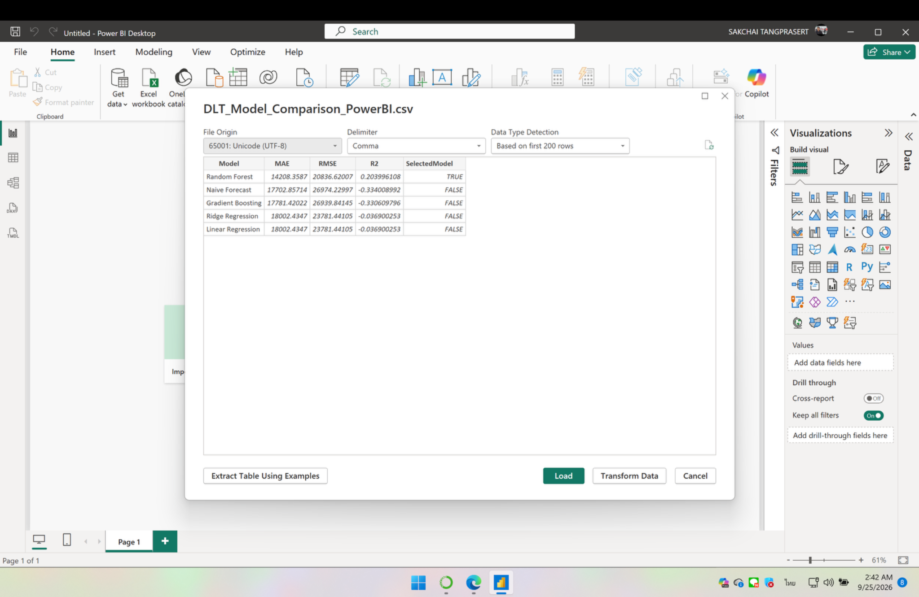
STEP 15 — Import Model Comparison CSV
POWER BI
วัตถุประสงค์: เพื่อนำไฟล์ Model Comparison ที่ Export จาก Jupyter เข้าสู่ Power BI และตรวจสอบว่าตารางมีคอลัมน์ Model, MAE, RMSE, R2 และ SelectedModel ครบถ้วนก่อน Load
ตรวจ Preview จาก Model Comparison CSV
Model
MAE
RMSE
R2
SelectedModel
เมื่อยืนยันว่ามีครบ 5 คอลัมน์และชนิดข้อมูลถูกต้องแล้ว จึงกด Load
Lab: Vehicle Registration Forecasting | Jupyter Notebook + Power BI
41

Slide 42
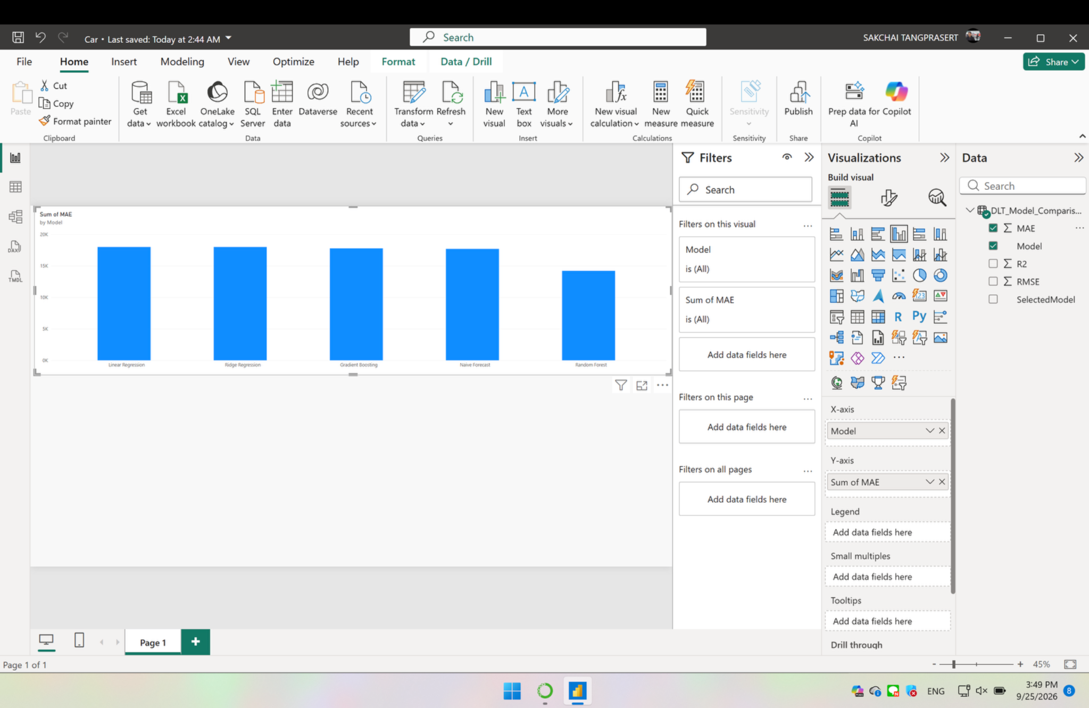
STEP 16 — สร้างกราฟเปรียบเทียบ MAE
POWER BI
วัตถุประสงค์: เพื่อสร้างกราฟเปรียบเทียบค่า MAE ของทุกโมเดลจากตาราง Model Comparison ทำให้สามารถมองเห็นและยืนยันโมเดลที่มีค่าความคลาดเคลื่อนต่ำที่สุดได้ชัดเจน
Fields
X-axis = Model
จาก DLT_Model_Comparison_PowerBI
Y-axis = MAE
จาก DLT_Model_Comparison_PowerBI
กำหนดการเรียงค่าแบบ Ascending เพื่อให้โมเดลที่มี MAE ต่ำที่สุดอยู่ลำดับแรก
ตรวจสอบว่า Random Forest เป็นแท่งที่มีค่า MAE ต่ำที่สุดตามผลจาก Jupyter
Lab: Vehicle Registration Forecasting | Jupyter Notebook + Power BI
42

Slide 43
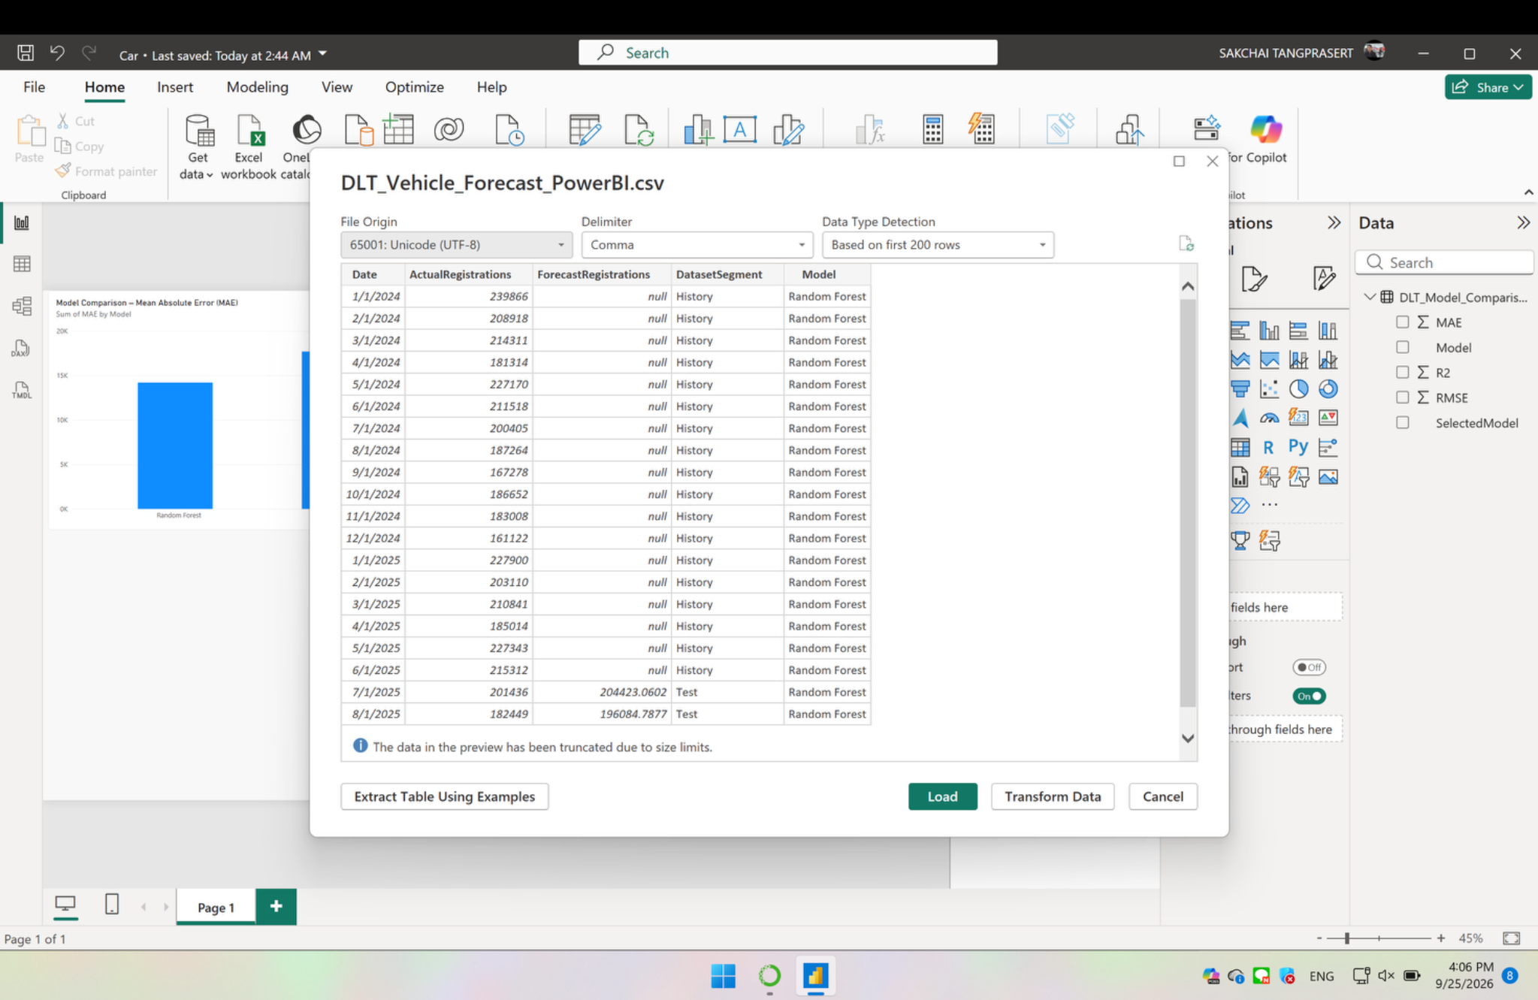
STEP 17 — Import Forecast CSV
POWER BI
วัตถุประสงค์: เพื่อนำไฟล์ Forecast ที่ Export จาก Jupyter เข้าสู่ Power BI และตรวจสอบว่ามี Date, ActualRegistrations, ForecastRegistrations, DatasetSegment และ Model ครบถ้วน
ตรวจ 5 Columns จาก Forecast CSV
Date
ActualRegistrations
ForecastRegistrations
DatasetSegment
Model
เมื่อยืนยันว่ามีครบ 5 คอลัมน์และชนิดข้อมูลถูกต้องแล้ว จึงกด Load
Lab: Vehicle Registration Forecasting | Jupyter Notebook + Power BI
43

Slide 44
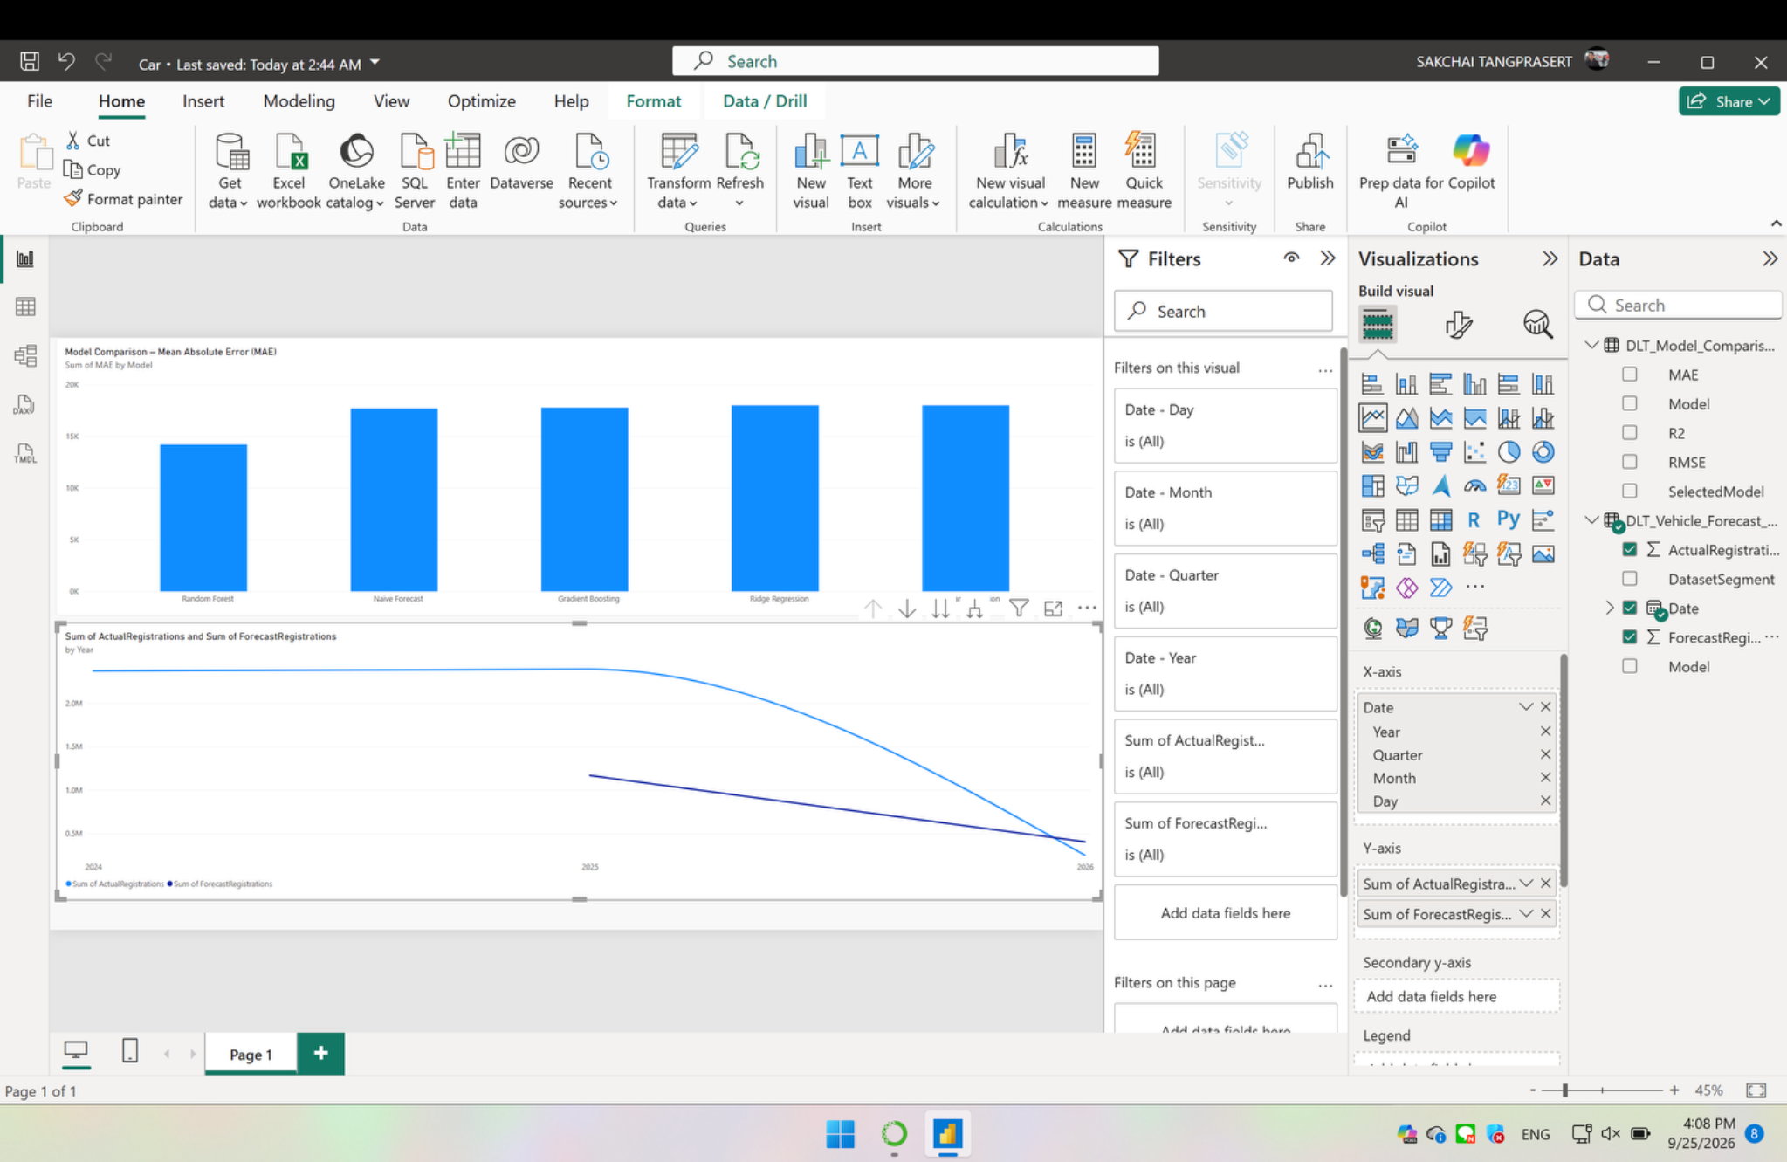
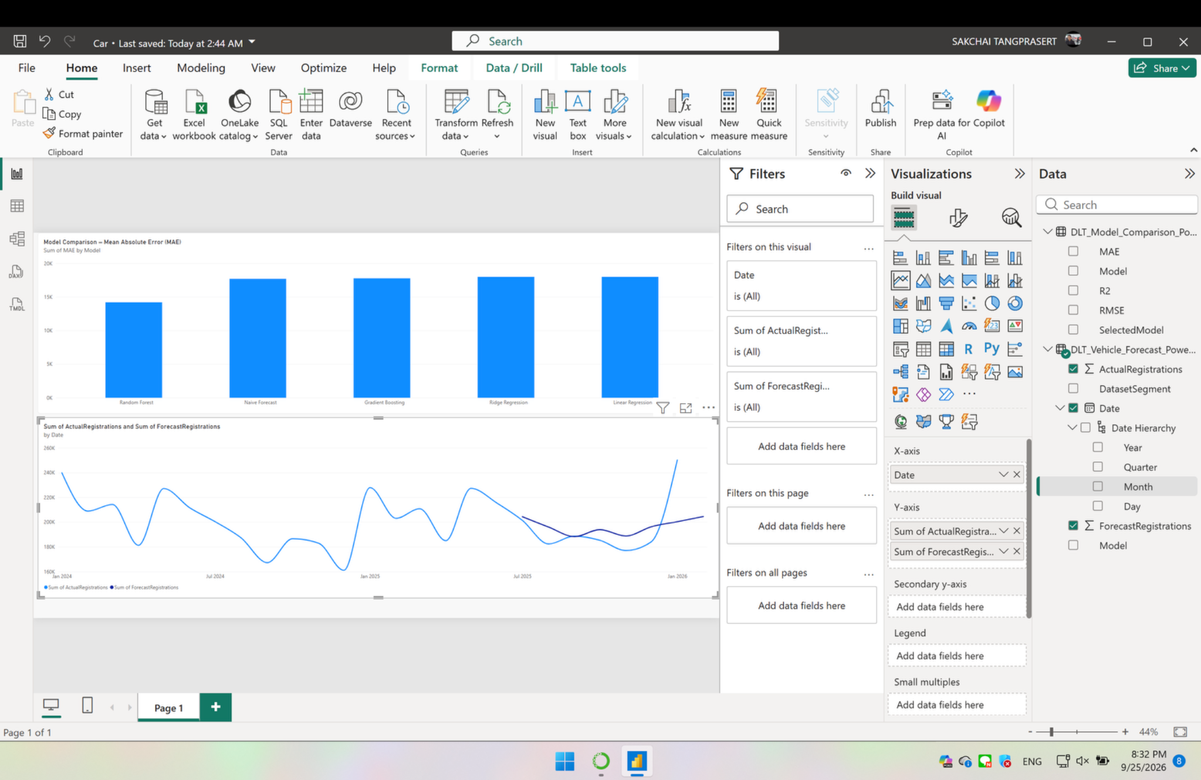
STEP 18 — สร้าง Actual vs Forecast Line Chart
POWER BI
วัตถุประสงค์: เพื่อสร้างกราฟเส้นเปรียบเทียบค่าจริงกับค่าพยากรณ์ตามเวลา โดยใช้ Date โดยตรงเป็นแกน X เพื่อให้ข้อมูลแสดงในระดับเดือนอย่างถูกต้องและไม่ถูกจัดกลุ่มด้วย Date Hierarchy
ไม่ถูกต้อง: ใช้ Date Hierarchy ซึ่งทำให้ข้อมูลถูกจัดกลุ่มเป็น Year/Quarter/Month/Day
ถูกต้อง: ใช้ DLT_Vehicle_Forecast_PowerBI[Date] โดยตรงเป็นแกน X
Lab: Vehicle Registration Forecasting | Jupyter Notebook + Power BI
44

Slide 45
STEP 18 — ตั้งค่า Fields ของ Line Chart
POWER BI
วัตถุประสงค์: เพื่อกำหนด Field ของกราฟให้มาจากตาราง Forecast เดียวกัน โดยใช้ Date เป็นแกนเวลา และใช้ ActualRegistrations กับ ForecastRegistrations เป็นค่าที่นำมาเปรียบเทียบ
Line Chart Fields
ข้อควรระวัง
ช่อง | Field
X-axis | Date
Y-axis | ActualRegistrations
Y-axis | ForecastRegistrations
หากในช่อง X-axis แสดง Year / Quarter / Month / Day แสดงว่าเลือก Date Hierarchy และต้องเปลี่ยนเป็น Date โดยตรง
เลือกคอลัมน์ Date จากตาราง DLT_Vehicle_Forecast_PowerBI โดยตรง
กำหนด Y-axis เป็น ActualRegistrations และ ForecastRegistrations จากตาราง DLT_Vehicle_Forecast_PowerBI เดียวกัน
Lab: Vehicle Registration Forecasting | Jupyter Notebook + Power BI
45

Slide 46
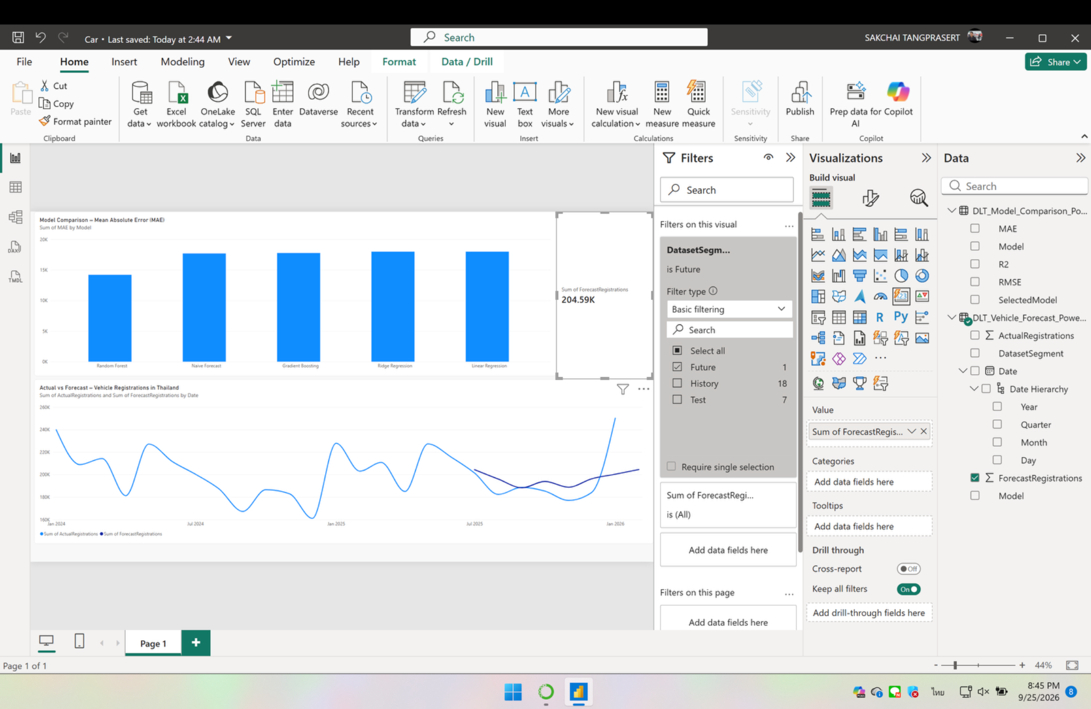
STEP 19 — สร้าง Forecast Card
POWER BI
วัตถุประสงค์: เพื่อแสดงค่าพยากรณ์ของเดือนอนาคตเพียงค่าเดียวบน Card โดยกรอง DatasetSegment = Future ทำให้ผู้ใช้มองเห็น Forecast ล่าสุดได้อย่างชัดเจนและไม่ปะปนกับข้อมูลย้อนหลัง
Card
Value =
ForecastRegistrations
จาก DLT_Vehicle_Forecast_PowerBI
Visual Filter =
DatasetSegment = Future
จาก DLT_Vehicle_Forecast_PowerBI
แสดง 204.59K
≈ 204,586 คัน
Lab: Vehicle Registration Forecasting | Jupyter Notebook + Power BI
46

Slide 47
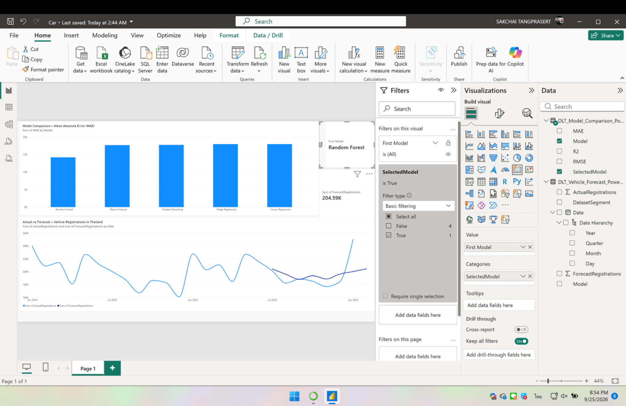
Final Dashboard
POWER BI
องค์ประกอบสำคัญที่ต้องมี — ไม่ต้องตกแต่งจุกจิก
Dashboard ครบเมื่อมี
MAE Comparison
Selected Model
Actual vs Forecast
Forecast Card
Save เป็น .pbix
Lab: Vehicle Registration Forecasting | Jupyter Notebook + Power BI
47

Slide 48
สรุปผลการทดลอง
SUMMARY
ตัวเลขที่นักศึกษาควรอธิบายได้
รายการ | ผลลัพธ์
Raw dataset | 68,398 records / 9 columns
Monthly aggregation | 49 months found
Missing month | Dec 2023
Partial month | Feb 2026 = 18 vehicles / 6 records
Forecast period | Jan 2024 – Jan 2026 = 25 months
Modeling observations | 22 after Lag1–Lag3
Train / Test | 15 / 7 months
Best model | Random Forest
Test MAE | 14,208.36 vehicles
Forecast Feb 2026 | 204,586 vehicles
ประโยคสรุป
“จากการเปรียบเทียบ 5 วิธีบน Test Set เดียวกัน Random Forest ให้ค่า MAE ต่ำที่สุด จึงถูกเลือกเป็นโมเดลสำหรับพยากรณ์เดือนถัดไป”
Lab: Vehicle Registration Forecasting | Jupyter Notebook + Power BI
48

Slide 49
ข้อจำกัดที่ต้องบอกนักศึกษา
SUMMARY
Lab นี้เน้นกระบวนการ ไม่ใช่ Production Forecast
ข้อมูลต่อเนื่องมีเพียง 25 เดือน
Training 15 / Testing 7
ไม่มากพอสำหรับสรุปประสิทธิภาพระยะยาว
Metric ผันผวนได้มากเมื่อ Test Set เล็ก
Lag ใช้เพียง 1–3 เดือน
R² ของ Random Forest = 0.204
ยังไม่ครอบคลุม seasonal pattern 12 เดือน
ยังมีส่วนของความผันผวนที่โมเดลอธิบายไม่ได้
Forecast = 204,586
ใช้เพื่อการสอน
เป็นค่าจากโมเดล Lab ไม่ใช่ยอดจริง ก.พ. 2569
เหมาะสำหรับฝึก Workflow Data → Model → BI
Lab: Vehicle Registration Forecasting | Jupyter Notebook + Power BI
49

Slide 50
งานที่นักศึกษาต้องส่ง
ASSIGN
Checklist สำหรับตรวจ Lab
# | สิ่งที่ส่ง | สิ่งที่ต้องมี
1 | Notebook (.ipynb) | มี Load, Aggregate, Gap Check, Lag, Split, Models, Forecast
2 | Model Comparison | ตาราง MAE / RMSE / R² ของ 5 โมเดล
3 | Best Model | อธิบายว่าทำไมเลือก Random Forest
4 | Forecast CSV | DLT_Vehicle_Forecast_PowerBI.csv
5 | Comparison CSV | DLT_Model_Comparison_PowerBI.csv
6 | Power BI (.pbix) | มี MAE chart + Actual vs Forecast + Forecast Card
7 | สรุป 1 ย่อหน้า | รายงาน Forecast 204,586 คัน พร้อมข้อจำกัด
เกณฑ์สำคัญ: อธิบายเหตุผลของแต่ละขั้นได้ ไม่ใช่เพียงรันโค้ดผ่าน
Lab: Vehicle Registration Forecasting | Jupyter Notebook + Power BI
50

Slide 51
Part 3 — เข้าใจ Forecasting และ Python Code แบบอ่านเองได้
Self-Study Appendix: อธิบายแนวคิด การแปลผล และโค้ดแบบทีละบรรทัด
READ & REVIEW
5 models
MAE 14,208
Forecast 204,586
เป้าหมายของ Lab: เข้าใจทั้งกระบวนการ ไม่ใช่เพียงได้ตัวเลขพยากรณ์

Slide 52
Forecasting คืออะไร?
CONCEPT
จากข้อมูลในอดีต → เรียนรู้รูปแบบ → คาดการณ์ค่าของเดือนถัดไป
โจทย์ของ Lab
“ใช้จำนวนรถจดทะเบียนในอดีต เพื่อพยากรณ์จำนวนรถจดทะเบียนของเดือนถัดไป”
อดีต
อดีต
ล่าสุด
อนาคต
Lag3
พ.ย. 2568
177,066
Lag2
ธ.ค. 2568
184,093
Lag1
ม.ค. 2569
250,212
Target
ก.พ. 2569
?
→
→
→
Target = TotalRegistrations ของเดือนที่ต้องการพยากรณ์
Features = Lag1, Lag2, Lag3 หรือยอดย้อนหลัง 1–3 เดือน
โมเดลจะเรียนรู้ความสัมพันธ์ระหว่าง “ยอดย้อนหลัง” กับ “ยอดเดือนถัดไป” จากข้อมูล Training
Lab: Vehicle Registration Forecasting | Jupyter Notebook + Power BI
52

Slide 53
จาก Raw Data 68,398 Records สู่ Monthly Time Series
CONCEPT
ทำไมต้อง Aggregate ก่อนสร้างโมเดล
Raw data: 1 เดือนมีหลายแถว
Aggregate ด้วย groupby + sum
ปี | เดือน | ยี่ห้อ | รุ่น | จำนวน
2565 | ม.ค. | AUDI | A4 | 1
2565 | ม.ค. | AUDI | A5 | 15
2565 | ม.ค. | AUDI | A6 | 8
Month | TotalRegistrations
2024-01 | 239,866
2024-02 | 208,918
2024-03 | 214,311
2024-04 | 181,314
68,398 rows
→
49 monthly points
โมเดลพยากรณ์รายเดือนต้องมี “1 แถวต่อ 1 เดือน” เพื่อให้ลำดับเวลาไม่ซ้ำกัน
จำนวน 68,398 คือจำนวนรายการดิบ ไม่ใช่จำนวนตัวอย่างที่โมเดลใช้หลัง Aggregate
หลัง Aggregate เราจึงได้ Time Series ที่สามารถสร้าง Lag และแบ่ง Train/Test ตามเวลาได้
Lab: Vehicle Registration Forecasting | Jupyter Notebook + Power BI
53

Slide 54
Data Quality ก่อน Forecasting
DATA QUALITY
เหตุใดจึงใช้ช่วง ม.ค. 2567 – ม.ค. 2569 รวม 25 เดือน
ประเด็น | สิ่งที่พบ | การตัดสินใจ
Missing month | ธ.ค. 2566 ไม่มีข้อมูล | ไม่เติมค่าคาดเดา
Partial month | ก.พ. 2569 มี 6 records รวม 18 คัน | ตัดออกจาก Training
Continuous window | ม.ค. 2567 – ม.ค. 2569 | ใช้ 25 เดือนต่อเนื่อง
หลักคิดสำคัญ
Forecasting ไวต่อ “ช่องว่างของเวลา” และ “เดือนที่ข้อมูลยังไม่ครบ” มากกว่างานตารางทั่วไป
ถ้าใช้ก.พ. 2569 = 18 คันเป็นยอดเต็มเดือน โมเดลจะเรียนรู้สัญญาณผิดและทำให้ผลพยากรณ์เพี้ยน
การตัดเดือนที่ไม่สมบูรณ์ออก คือ Data Quality Decision ไม่ใช่การลบ Outlier เพื่อให้โมเดลดูดี
Lab: Vehicle Registration Forecasting | Jupyter Notebook + Power BI
54

Slide 55
Lag Features คืออะไร?
FEATURE
แปลง Time Series ให้ Machine Learning เรียนรู้ได้
Target Month | Lag3 | Lag2 | Lag1 | Target
เม.ย. 2567 | 239,866 | 208,918 | 214,311 | 181,314
พ.ค. 2567 | 208,918 | 214,311 | 181,314 | 227,170
มิ.ย. 2567 | 214,311 | 181,314 | 227,170 | 211,518
อ่าน 1 แถวอย่างไร?
ตัวอย่าง: เม.ย. 2567 โมเดลเห็นยอดของ ม.ค.–มี.ค. เป็น Lag3–Lag1 แล้วเรียนรู้ว่าค่าจริงของ เม.ย. คือ 181,314 คัน
Lag1 = เดือนก่อนหน้า 1 เดือน, Lag2 = ย้อนหลัง 2 เดือน, Lag3 = ย้อนหลัง 3 เดือน
3 เดือนแรกของชุดข้อมูลจะไม่มี Lag ครบ จึงถูก dropna() ออก
จาก 25 เดือนจึงเหลือข้อมูลสำหรับ Modeling = 22 เดือน
Lab: Vehicle Registration Forecasting | Jupyter Notebook + Power BI
55

Slide 56
Train 70% / Test 30% ต้องแบ่งตามเวลา
MODEL
Time Series ห้าม Shuffle แบบสุ่ม
22 เดือนสำหรับ Modeling
TRAIN 15 เดือน
เม.ย. 2567 – มิ.ย. 2568
TEST 7 เดือน
ก.ค. 2568 – ม.ค. 2569
อดีต
อนาคต
Training ใช้เรียนรู้พารามิเตอร์/รูปแบบของโมเดล
Testing จำลองสถานการณ์จริง: โมเดลต้องพยากรณ์ช่วงเวลาที่ใหม่กว่าข้อมูลที่เคยเห็น
ถ้า Shuffle แบบสุ่ม อาจเกิด “ข้อมูลอนาคตไหลย้อนกลับไปอยู่ใน Training” ทำให้การประเมินดูดีกว่าความเป็นจริง
Time-based split = หลักสำคัญที่สุดข้อหนึ่งของ Time Series Evaluation
Lab: Vehicle Registration Forecasting | Jupyter Notebook + Power BI
56

Slide 57
โมเดลทั้ง 5 แบบต่างกันอย่างไร?
MODEL
เปรียบเทียบก่อนเลือก Best Model
Model | แนวคิด | ข้อสังเกต
Naïve Forecast | พรุ่งนี้ ≈ วันนี้ / เดือนหน้า ≈ เดือนล่าสุด | Baseline ที่ต้องชนะให้ได้
Linear Regression | ความสัมพันธ์เชิงเส้นของ Lag1–Lag3 | ง่าย อธิบายได้
Ridge Regression | Linear + penalty ลดค่าสัมประสิทธิ์มากเกินไป | ช่วยลด overfitting บางกรณี
Random Forest | ค่าเฉลี่ยจาก Decision Trees หลายต้น | จับ non-linear pattern ได้
Gradient Boosting | Trees ต่อเนื่อง แก้ error จากรอบก่อน | ยืดหยุ่นแต่ไวต่อข้อมูลน้อย
หลักการเลือก: ประเมินทุกโมเดลบน Test Set เดียวกัน แล้วดู MAE / RMSE / R²
Lab: Vehicle Registration Forecasting | Jupyter Notebook + Power BI
57

Slide 58
Random Forest ทำงานอย่างไร?
MODEL
เหตุใดโมเดลนี้จึงให้ผลดีที่สุดใน Lab นี้
Input: Lag1, Lag2, Lag3
→
Decision Tree 1
เรียนรู้กฎจากข้อมูลตัวอย่างบางส่วน
Decision Tree 2
เรียนรู้กฎจากข้อมูลตัวอย่างบางส่วน
เฉลี่ยผลพยากรณ์ของทุกต้น
Forecast
→
→
→
Decision Tree 3
เรียนรู้กฎจากข้อมูลตัวอย่างบางส่วน
… หลายต้น …
แต่ละต้นเห็นข้อมูล/ตัวแปรแบบสุ่มบางส่วน → ลดความเสี่ยงที่ต้นเดียวตัดสินใจผิดทั้งหมด
สามารถจับความสัมพันธ์ที่ไม่เป็นเส้นตรงของ Lag1–Lag3 ได้ดีกว่า Linear Regression ในข้อมูลชุดนี้
อย่างไรก็ตาม Random Forest ไม่ได้ “เข้าใจฤดูกาล” โดยตรง ถ้าเราไม่ใส่ feature ของฤดูกาลหรือข้อมูลย้อนหลังที่พอเพียง
Lab: Vehicle Registration Forecasting | Jupyter Notebook + Power BI
58

Slide 59
Metrics ที่ใช้ตัดสินโมเดล
EVAL
MAE, RMSE และ R² ต้องอ่านอย่างไร
Metric | แนวคิด | ใน Lab นี้ควรตีความ
MAE | ค่าเฉลี่ย |Actual − Forecast| | หน่วยเป็น “คัน”; ยิ่งต่ำยิ่งดี
RMSE | ยกกำลังสอง error ก่อนเฉลี่ย | ลงโทษเดือนที่ผิดมากเป็นพิเศษ; ยิ่งต่ำยิ่งดี
R² | เทียบกับ baseline ที่ใช้ค่าเฉลี่ยของ Test | 1 ดีมาก, 0 พอ ๆ กับค่าเฉลี่ย, <0 แย่กว่าค่าเฉลี่ย
MAE = (1/n) Σ |y − ŷ|
RMSE = √[(1/n) Σ (y − ŷ)²]
R² = 1 − SSE/SST
ข้อควรจำ: R² = 0.204 ไม่ใช่ “Accuracy 20.4%”
ใน Lab นี้เราใช้ MAE ต่ำสุดเป็นเกณฑ์หลัก และดู RMSE/R² ประกอบ
Lab: Vehicle Registration Forecasting | Jupyter Notebook + Power BI
59

Slide 60
ผลเปรียบเทียบโมเดลจริง
EVAL
Random Forest มี MAE และ RMSE ต่ำที่สุด
Model | MAE ↓ | RMSE ↓ | R² ↑
Random Forest | 14,208.36 | 20,836.62 | 0.2040
Naïve Forecast | 17,702.86 | 26,974.23 | -0.3340
Gradient Boosting | 17,781.42 | 26,939.84 | -0.3306
Ridge Regression | 18,002.43 | 23,781.44 | -0.0369
Linear Regression | 18,002.43 | 23,781.44 | -0.0369
Best Model
Random Forest
MAE 14,208.36
RMSE 20,836.62
R² 0.2040
Random Forest ผิดเฉลี่ยประมาณ 14,208 คันต่อเดือนบน Test Set 7 เดือน
RMSE สูงกว่า MAE แสดงว่ามีบางเดือนที่ error ใหญ่กว่าปกติ
R² เป็นบวกเพียง 0.204 → โมเดลยังอธิบายความผันผวนได้จำกัด จึงควรเรียกว่า “best among tested models” ไม่ใช่โมเดลสมบูรณ์แบบ
Lab: Vehicle Registration Forecasting | Jupyter Notebook + Power BI
60

Slide 61
ทำไมเลือก Random Forest? และต้องระวังอะไร
EVAL
เลือกจาก Test Set เดียวกัน แต่ข้อมูลยังมีขนาดเล็ก
เหตุผลที่เลือก
ข้อควรระวัง
MAE ต่ำที่สุด = 14,208.36 คัน
RMSE ต่ำที่สุด = 20,836.62 คัน
R² สูงที่สุดในชุดที่ทดลอง = 0.2040
ผลทั้งหมดคำนวณบน Test Set 7 เดือนเดียวกัน จึงเปรียบเทียบได้ยุติธรรม
Training มีเพียง 15 เดือน และ Testing มีเพียง 7 เดือน
เราใช้ Test เพื่อเลือกโมเดลด้วย → สำหรับงานวิจัยควรมี Validation แยกต่างหาก
Features มีเพียง Lag1–Lag3 จึงยังไม่รวมฤดูกาล เศรษฐกิจ โปรโมชั่น หรือปัจจัยภายนอก
ผลนี้เหมาะกับ Lab เพื่อเรียน Workflow มากกว่าการใช้งาน Production
คำที่ควรใช้ในรายงาน: “Random Forest ให้ผลดีที่สุดในกลุ่มโมเดลที่ทดลอง ภายใต้ข้อมูลและการแบ่งชุดข้อมูลครั้งนี้”
Lab: Vehicle Registration Forecasting | Jupyter Notebook + Power BI
61

Slide 62
Actual vs Forecast — อ่านผลทีละเดือน
EVAL
ดูว่าโมเดลผิดพลาดช่วงใด ไม่ใช่ดูค่าเฉลี่ยอย่างเดียว
เดือน | Actual | Random Forest | Error (Forecast−Actual)
ก.ค. 2568 | 201,436 | 204,423 | +2,987
ส.ค. 2568 | 182,449 | 196,085 | +13,636
ก.ย. 2568 | 188,713 | 188,310 | −403
ต.ค. 2568 | 185,344 | 193,992 | +8,648
พ.ย. 2568 | 177,066 | 188,838 | +11,772
ธ.ค. 2568 | 184,093 | 196,284 | +12,191
ม.ค. 2569 | 250,212 | 200,391 | −49,821
สิ่งที่เห็น
ก.ย. 2568 ใกล้เคียงมาก
หลายเดือนโมเดลสูงกว่าค่าจริงเล็กน้อย
ม.ค. 2569 โมเดลต่ำกว่าค่าจริงมาก ≈ 49,821 คัน
เดือนที่ผิดมาก 1 เดือนสามารถดัน RMSE ให้สูงขึ้นชัดเจน
การวิเคราะห์ residual รายเดือนช่วยบอก “จุดอ่อนของโมเดล” ได้ดีกว่าดู Metric ค่าเดียว
Lab: Vehicle Registration Forecasting | Jupyter Notebook + Power BI
62

Slide 63
กรณีเดือนมกราคม 2569: ทำไมพยากรณ์ไม่ทันการพุ่งขึ้น?
INTERPRET
ตัวอย่างข้อจำกัดของโมเดลที่ใช้ Lag1–Lag3 เพียงอย่างเดียว
Actual
Forecast
Error
เหตุผลเชิงโมเดลที่เป็นไปได้
250,212
200,391
−49,821
โมเดลเห็นเพียง 3 เดือนก่อนหน้า
Random Forest มักพยากรณ์อยู่ในช่วงค่าที่เคยเห็นใน Training
ไม่มี feature เดือน/ฤดูกาลหรือปัจจัยภายนอก
Training มีขนาดเล็ก จึงเรียนรู้เหตุการณ์พุ่งสูงได้จำกัด
ข้อสรุป: Best Model ≠ Perfect Model
สิ่งที่นักศึกษาควรเรียนรู้คือ “ต้องดูกราฟและ error รายช่วงเวลา” ไม่ใช่เลือกโมเดลจาก MAE แล้วจบ
Lab: Vehicle Registration Forecasting | Jupyter Notebook + Power BI
63

Slide 64
ผลพยากรณ์เดือนกุมภาพันธ์ 2569
FORECAST
Final Random Forest ใช้ข้อมูลล่าสุด 3 เดือนเป็น Input
Feature | เดือน | ค่าที่ป้อนให้โมเดล
Lag3 | พ.ย. 2568 | 177,066
Lag2 | ธ.ค. 2568 | 184,093
Lag1 | ม.ค. 2569 | 250,212
204,586 คัน
Random Forest
→
เทียบกับ ม.ค. 2569
250,212 → 204,586
ลดลง 45,626 คัน หรือประมาณ 18.2%
204,586 คือ “ค่าพยากรณ์จากโมเดล” ไม่ใช่ยอดจริง
ข้อมูลก.พ. 2569 ในไฟล์มีเพียง 18 คันจาก 6 records จึงยังใช้ตรวจความแม่นยำไม่ได้
ผลพยากรณ์นี้ควรใช้เพื่อสาธิต Workflow และการตีความ ไม่ควรนำไปตัดสินใจเชิงธุรกิจโดยลำพัง
Lab: Vehicle Registration Forecasting | Jupyter Notebook + Power BI
64

Slide 65
Python Code 1 — Import Libraries และ File Picker
PYTHON
อ่านทีละบรรทัด: เตรียมเครื่องมือและเลือกไฟล์จากหน้าต่าง
import pandas as pd
from tkinter import Tk, filedialog
root = Tk()
root.withdraw()
root.attributes("-topmost", True)
file_path = filedialog.askopenfilename(
title="เลือก Dataset รถจดทะเบียนของกรมการขนส่งทางบก",
filetypes=[("CSV Files", "*.csv")]
)
root.destroy()
อธิบาย
`import pandas as pd` — เรียก pandas และใช้ชื่อย่อ pd สำหรับจัดการตารางข้อมูล
`Tk, filedialog` — ใช้เปิดหน้าต่างเลือกไฟล์แทนการพิมพ์ path เอง
`root.withdraw()` — ซ่อนหน้าต่าง Tk หลัก ไม่ให้มีหน้าต่างเปล่าโผล่ขึ้นมา
`-topmost` — ให้ dialog อยู่ด้านหน้าหน้าต่างอื่น
`askopenfilename(...)` — คืน path ของไฟล์ CSV ที่ผู้ใช้เลือกมาเก็บใน `file_path`
`root.destroy()` — ปิด object ของ Tk หลังเลือกไฟล์เสร็จ
ข้อดี: ลด FileNotFoundError จากการพิมพ์ path ผิด และเหมาะกับนักศึกษาที่ใช้เครื่องต่างกัน
Lab: Vehicle Registration Forecasting | Jupyter Notebook + Power BI
65

Slide 66
Python Code 2 — อ่าน CSV และตรวจสอบ Dataset
PYTHON
ตรวจจำนวน Records, Columns และตัวอย่างข้อมูลทันที
df = pd.read_csv(file_path, encoding="utf-8-sig")
print("จำนวน Records:", len(df))
print("จำนวน Columns:", len(df.columns))
print("ชื่อคอลัมน์:", df.columns.tolist())
display(df.head())
ความหมายทีละคำสั่ง
`pd.read_csv(...)` — อ่าน CSV เป็น DataFrame ชื่อ `df`
`encoding="utf-8-sig"` — รองรับภาษาไทยและไฟล์ CSV ที่มี BOM
`len(df)` — จำนวนแถว = 68,398
`len(df.columns)` — จำนวนคอลัมน์ = 9
`df.columns.tolist()` — ตรวจชื่อคอลัมน์ก่อนอ้างอิงในโค้ดต่อไป
`df.head()` — แสดง 5 แถวแรกเพื่อตรวจว่าอ่านข้อมูลถูกจริง
หลักปฏิบัติที่ดี: อย่าเริ่ม Modeling จนกว่าจะตรวจ shape + column names + sample rows
Lab: Vehicle Registration Forecasting | Jupyter Notebook + Power BI
66

Slide 67
Python Code 3 — Aggregate และตรวจ Time Series
PYTHON
groupby → sum → Date → missing months
monthly = (
df.groupby(["Source_Year_BE", "Source_Month"], as_index=False)
.agg(
TotalRegistrations=("จำนวน", "sum"),
Records=("จำนวน", "size")
)
.sort_values(["Source_Year_BE", "Source_Month"])
)
monthly["Date"] = pd.to_datetime(dict(
year=monthly["Source_Year_BE"] - 543,
month=monthly["Source_Month"], day=1
))
อธิบายหลัก
`groupby([ปี, เดือน])` — รวมทุกแถวที่อยู่เดือนเดียวกันเป็นกลุ่มเดียว
`sum` — รวมคอลัมน์ จำนวน ให้เป็นยอดรถทั้งเดือน
`size` — นับว่าหนึ่งเดือนมี raw records กี่แถว เพื่อช่วยตรวจความครบถ้วน
`sort_values` — เรียงตามปีและเดือนก่อนสร้าง Time Series
`ปี พ.ศ. - 543` — แปลงเป็น ค.ศ. เพื่อสร้าง datetime
`pd.to_datetime` — สร้างคอลัมน์ Date เช่น 2025-07-01
ผลลัพธ์สำคัญ: Raw 68,398 rows → Monthly 49 rows
Lab: Vehicle Registration Forecasting | Jupyter Notebook + Power BI
67

Slide 68
Python Code 4 — เลือกช่วงข้อมูลและสร้าง Lag Features
PYTHON
เตรียม X และ y สำหรับ Machine Learning
forecast_data = monthly[
(monthly["Date"] >= "2024-01-01") &
(monthly["Date"] <= "2026-01-01")
].copy().sort_values("Date")
model_data = forecast_data[["Date", "TotalRegistrations"]].copy()
model_data["Lag1"] = model_data["TotalRegistrations"].shift(1)
model_data["Lag2"] = model_data["TotalRegistrations"].shift(2)
model_data["Lag3"] = model_data["TotalRegistrations"].shift(3)
model_data = model_data.dropna().reset_index(drop=True)
อธิบาย
Boolean condition เลือกเฉพาะช่วงเวลาที่ต่อเนื่องและข้อมูลครบ
`.copy()` ป้องกันปัญหาแก้ DataFrame ต้นฉบับโดยไม่ตั้งใจ
`.shift(1)` ย้ายค่าเดือนก่อนหน้ามาอยู่แถวปัจจุบัน = Lag1
`.shift(2)`, `.shift(3)` ทำแบบเดียวกันสำหรับย้อนหลัง 2–3 เดือน
`dropna()` ลบ 3 แถวแรกที่ยังไม่มี Lag ครบ
`reset_index(drop=True)` จัด index ใหม่ให้เริ่ม 0 ต่อเนื่อง
25 เดือน → หลังสร้าง 3 Lags เหลือ 22 ตัวอย่างสำหรับ Modeling
Lab: Vehicle Registration Forecasting | Jupyter Notebook + Power BI
68

Slide 69
Python Code 5 — แบ่ง Training 70% / Testing 30%
PYTHON
แบ่งตามตำแหน่งเวลา ไม่ใช้ random split
features = ["Lag1", "Lag2", "Lag3"]
target = "TotalRegistrations"
split_index = int(len(model_data) * 0.70)
train = model_data.iloc[:split_index].copy()
test = model_data.iloc[split_index:].copy()
X_train = train[features]
y_train = train[target]
X_test = test[features]
y_test = test[target]
อธิบาย
`features` คือ input 3 คอลัมน์ที่โมเดลใช้พยากรณ์
`target` คือค่าที่ต้องการทำนาย
`int(len(...) * 0.70)` คำนวณตำแหน่งแบ่ง 70%
`iloc[:split_index]` เลือก “ช่วงแรก” เป็น Training
`iloc[split_index:]` เลือก “ช่วงหลัง” เป็น Testing
แยก X และ y เพื่อให้ API ของ scikit-learn ใช้ `fit(X_train, y_train)` ได้
ผลจริง: Train = 15 เดือน | Test = 7 เดือน
Lab: Vehicle Registration Forecasting | Jupyter Notebook + Power BI
69

Slide 70
Python Code 6 — กำหนดโมเดลหลายแบบ
PYTHON
ใช้ dictionary เพื่อ Train และ Compare ด้วยโค้ดชุดเดียว
models = {
"Linear Regression": LinearRegression(),
"Ridge Regression": Ridge(alpha=1.0),
"Random Forest": RandomForestRegressor(
n_estimators=100,
max_depth=3,
random_state=42
),
"Gradient Boosting": GradientBoostingRegressor(
n_estimators=100,
learning_rate=0.05,
max_depth=2,
random_state=42
)
}
Parameter สำคัญ
`alpha=1.0` — ความแรงของ Ridge penalty
`n_estimators=100` — จำนวนต้นไม้/รอบ boosting
`max_depth` — จำกัดความซับซ้อนของต้นไม้
`learning_rate=0.05` — ขนาดการแก้ไขในแต่ละรอบของ Gradient Boosting
`random_state=42` — ทำให้ผลสุ่มทำซ้ำได้
Naïve Forecast แยกออกจาก dictionary เพราะไม่ต้อง fit โมเดล: ใช้ Lag1 เป็นค่าพยากรณ์โดยตรง
Lab: Vehicle Registration Forecasting | Jupyter Notebook + Power BI
70

Slide 71
Python Code 7 — Train, Predict และวัดผลทุกโมเดล
PYTHON
Loop เดียวทำให้การเปรียบเทียบยุติธรรมและลดโค้ดซ้ำ
results = []
predictions = {}
for name, model in models.items():
model.fit(X_train, y_train)
y_pred = model.predict(X_test)
predictions[name] = y_pred
results.append({
"Model": name,
"MAE": mean_absolute_error(y_test, y_pred),
"RMSE": np.sqrt(mean_squared_error(y_test, y_pred)),
"R2": r2_score(y_test, y_pred)
})
อธิบาย Flow
`models.items()` ส่งทั้งชื่อและ object ของโมเดลออกมาทีละตัว
`fit(...)` ให้โมเดลเรียนรู้จาก Training
`predict(X_test)` สร้างค่าพยากรณ์ของ 7 เดือน Testing
`predictions[name]` เก็บค่าพยากรณ์ไว้ใช้วาดกราฟภายหลัง
`results.append({...})` เก็บ Metric แต่ละโมเดลไว้สร้างตาราง comparison
ทุกโมเดลใช้ X_train/X_test เดียวกัน จึงเปรียบเทียบได้ตรงกัน
Lab: Vehicle Registration Forecasting | Jupyter Notebook + Power BI
71

Slide 72
Python Code 8 — เลือก Best Model และ Retrain ด้วยข้อมูลทั้งหมด
PYTHON
เลือกหลัง Evaluation แล้วจึงสร้าง Final Model
comparison = pd.DataFrame(results)
comparison = comparison.sort_values(
"MAE", ascending=True
).reset_index(drop=True)
best_model_name = comparison.iloc[0]["Model"]
final_model = models[best_model_name]
final_model.fit(
model_data[["Lag1", "Lag2", "Lag3"]],
model_data["TotalRegistrations"]
)
ลำดับความคิด
1) แปลง `results` เป็น DataFrame เพื่อดูเป็นตาราง
2) `sort_values("MAE")` เรียงจาก error ต่ำไปสูง
3) `iloc[0]` เลือกแถวแรก = Best Model ตามเกณฑ์ MAE
4) หลังเลือกแล้ว Retrain Best Model ด้วยข้อมูล Modeling ทั้งหมด 22 เดือน เพื่อใช้ข้อมูลที่มีให้คุ้มที่สุดก่อน Forecast Future
ข้อสำคัญ: ห้ามใช้ Future actual value มาฝึก Final Model
Lab: Vehicle Registration Forecasting | Jupyter Notebook + Power BI
72

Slide 73
Python Code 9 — สร้าง Input ของเดือนอนาคตและ Predict
PYTHON
ใช้ 3 เดือนล่าสุดเป็น Lag1–Lag3 ของก.พ. 2569
latest = forecast_data["TotalRegistrations"].iloc[-3:]
future_data = pd.DataFrame({
"Lag1": [latest.iloc[-1]],
"Lag2": [latest.iloc[-2]],
"Lag3": [latest.iloc[-3]]
})
future_prediction = final_model.predict(future_data)[0]
forecast_month = (
forecast_data["Date"].max()
+ pd.DateOffset(months=1)
)
Mapping ของค่า
Code | ค่าจริง
latest.iloc[-1] | 250,212 = ม.ค. 2569 = Lag1
latest.iloc[-2] | 184,093 = ธ.ค. 2568 = Lag2
latest.iloc[-3] | 177,066 = พ.ย. 2568 = Lag3
`predict(...)[0]` คืนค่าพยากรณ์ของแถวเดียว = 204,586 คัน
`DateOffset(months=1)` สร้างเดือนถัดจาก Jan 2026 → Feb 2026
Lab: Vehicle Registration Forecasting | Jupyter Notebook + Power BI
73

Slide 74
Python Code 10 — Export ผลไป Power BI
PYTHON
สร้างไฟล์ที่มี History, Test Forecast และ Future Forecast
powerbi = forecast_data[["Date", "TotalRegistrations"]].copy()
powerbi = powerbi.rename(columns={
"TotalRegistrations": "ActualRegistrations"
})
powerbi["ForecastRegistrations"] = np.nan
powerbi["DatasetSegment"] = "History"
powerbi.loc[
powerbi["Date"].isin(test["Date"]),
"ForecastRegistrations"
] = predictions["Random Forest"]
future_row = pd.DataFrame({
"Date": [forecast_month],
"ActualRegistrations": [np.nan],
"ForecastRegistrations": [future_prediction],
"DatasetSegment": ["Future"]
})
เหตุผลของโครงสร้างไฟล์
`ActualRegistrations` — เส้นค่าจริงใน Power BI
`ForecastRegistrations` — เส้นผลพยากรณ์เฉพาะช่วง Test + Future
`DatasetSegment` — แยก History / Test / Future เพื่อใช้ Filter และ Card
`np.nan` — ช่องว่างที่ “ไม่มีค่าจริง/ไม่มี forecast” เพื่อไม่ให้ Power BI วาดข้อมูลเทียม
Future row มี Actual = NaN และ Forecast = 204,586
ผลลัพธ์: DLT_Vehicle_Forecast_PowerBI.csv พร้อมใช้สร้าง Actual vs Forecast + Forecast Card
Lab: Vehicle Registration Forecasting | Jupyter Notebook + Power BI
74

Slide 75
นักศึกษาต้องอธิบายผลให้ได้ ไม่ใช่แค่รัน Code
SELF-STUDY
Checklist สำหรับการอ่านผลด้วยตนเอง
1
ทำไมต้อง Aggregate รายเดือน?
2
ทำไมใช้ Lag1–Lag3?
เพราะโจทย์พยากรณ์ 1 ค่าต่อ 1 เดือน
เพื่อให้ ML เห็นข้อมูลย้อนหลังเป็น Features
3
ทำไม Train/Test ห้าม Shuffle?
4
ทำไมเลือก Random Forest?
เพื่อไม่ให้ข้อมูลอนาคตไหลย้อนเข้า Training
MAE/RMSE ต่ำที่สุดในกลุ่มที่ทดลอง
5
MAE 14,208 หมายความว่าอะไร?
6
R² 0.204 หมายความว่าอะไร?
ผิดเฉลี่ยประมาณ 14,208 คันต่อเดือนใน Test
อธิบายความผันผวนได้จำกัด ไม่ใช่ Accuracy 20.4%
7
204,586 คืออะไร?
8
ข้อจำกัดหลักคืออะไร?
Forecast ของก.พ. 2569 ไม่ใช่ Actual
ข้อมูลน้อย + 3 lags + ไม่มีปัจจัยภายนอก
Lab: Vehicle Registration Forecasting | Jupyter Notebook + Power BI
75

Slide 76
คำถามท้าย Lab — ใช้ตรวจความเข้าใจ
SELF-STUDY
ให้นักศึกษาตอบจากข้อมูลและผลที่รันได้จริง
1. ถ้าเปลี่ยน Lag จาก 3 เดือนเป็น 6 เดือน จำนวนตัวอย่างสำหรับ Modeling จะเปลี่ยนอย่างไร?
2. เพราะเหตุใด Naïve Forecast จึงควรอยู่ในตารางเปรียบเทียบเสมอ?
3. ถ้าโมเดลใหม่ MAE ต่ำกว่า Random Forest แต่ RMSE สูงกว่า ควรพิจารณาอย่างไร?
4. เดือนมกราคม 2569 ทำให้ RMSE สูงขึ้นเพราะอะไร?
5. ถ้ามีข้อมูลย้อนหลัง 5 ปี ควรเพิ่ม feature อะไรเพื่อจับ Seasonality?
6. ถ้าต้องใช้ผลจริงเชิงธุรกิจ ควรเพิ่ม Validation และข้อมูลภายนอกประเภทใด?
7. อธิบายความแตกต่างระหว่าง Actual, Test Forecast และ Future Forecast ในไฟล์ Power BI
8. อธิบายว่าทำไมค่า 204,586 ไม่ควรถูกเรียกว่า “ยอดจริงก.พ. 2569”
Lab: Vehicle Registration Forecasting | Jupyter Notebook + Power BI
76

Slide 77
สรุป: จากข้อมูลดิบสู่ Forecast ที่อธิบายได้
SUMMARY
นักศึกษาควรเข้าใจทั้ง Workflow, Code และข้อจำกัดของผลลัพธ์
68,398 Raw Records
49 Months
25 Clean Months
5 Models
RF Forecast
204,586
→
→
→
→
ประโยคสรุปที่ถูกต้อง
จากการเปรียบเทียบ 5 วิธีบน Test Set 7 เดือน Random Forest ให้ MAE และ RMSE ต่ำที่สุดในกลุ่มที่ทดลอง จึงถูกเลือกเป็นโมเดลสำหรับ Lab และพยากรณ์จำนวนรถจดทะเบียนเดือนกุมภาพันธ์ 2569 ได้ 204,586 คัน อย่างไรก็ตาม ข้อมูลมีจำนวนเดือนจำกัดและใช้เพียง Lag1–Lag3 ผลนี้จึงเป็นการทดลองเชิงการเรียนรู้ ไม่ใช่ Production Forecast
นักศึกษาที่เข้าใจ Lab นี้ ต้องอธิบายได้ว่า “โมเดลทำอะไร, ตัวเลขมาจากไหน, Metric แปลว่าอะไร, และผลมีข้อจำกัดอะไร”
Lab: Vehicle Registration Forecasting | Jupyter Notebook + Power BI
77

